Slide 1

Módulo 4 – Genética Cuantitativa
Estimación por Modelo Animal y BLUP
Tutoría Semestre Primavera 2022
Genética Básica G1
Tutor: Bastián Fernández S.

Slide 2
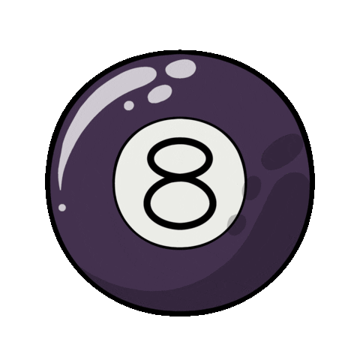
Best Linear Unbiased Prediction (BLUP)

Slide 3

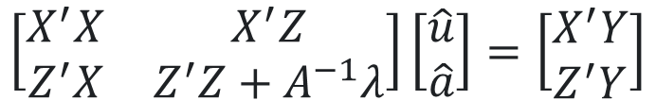


BLUP
La ecuación original en notación matricial corresponde a:
$$\left[\begin{matrix}V & X \\ X′ & 0\end{matrix}\right]\left[\begin{matrix}L \\ φ\end{matrix}\right]=\left[\begin{matrix}ZGM \\ K\end{matrix}\right]$$
Solución
$$\hat{u}=GZ^{′}V^{−1}(y−Xb^{0})$$
PROBLEMA
Invertir la matriz de (co)varianzas fenotípicas ($V$) resulta extremadamente demandante
“El Dr. Henderson demostró que las soluciones anteriores pueden ser obtenidas conjuntamente a través de un sistema de ecuaciones conocido como ecuaciones de los modelos mixtos de Henderson”:
$$\left[\begin{matrix}X^{′}X & X^{′}Z \\ Z^{′}X & Z^{′}Z+A^{−1}λ\end{matrix}\right]\left[\begin{matrix}\hat{u} \\ \hat{a}\end{matrix}\right]=\left[\begin{matrix}X^{′}Y \\ Z^{′}Y\end{matrix}\right]$$
Modelo que describe el valor fenotípico de los animales en base al nivel de los animales (o efecto animal)
Modelo Animal Aditivo
Notes:
Mejor = Minimiza varianza
Lineal = Relación lineal
Insesgado = Esperanza de EBV es TBV

Slide 4

Estimando a través del Método BLUP

Slide 5

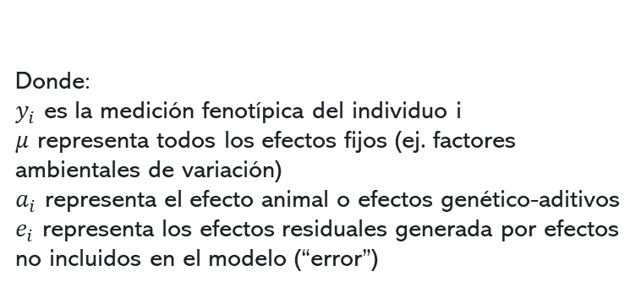
Estimación a través del Método BLUP
Ejemplo
Año
1 (14)
2 (9)
3 (11)
2000
4 (6)
5 (10)
6 (20)
2001
ID | Padre | Madre | Año | Peso al destete
1 | ? | ? | 2000 | 14
2 | ? | ? | 2000 | 9
3 | ? | ? | 2000 | 11
4 | 2 | 1 | 2001 | 6
5 | 2 | 1 | 2001 | 10
6 | 2 | 3 | 2001 | 20
Es posible explicar cada observación (medición fenotípica) a través del siguiente modelo:
$$y_{i}=μ+a_{i}+e_{i}$$
Donde:
$y_{i}$ es la medición fenotípica del individuo i
$μ$ representa todos los efectos fijos (ej. factores ambientales de variación)
$a_{i}$ representa el efecto animal o efectos genético-aditivos
$e_{i}$ representa los efectos residuales generada por efectos no incluidos en el modelo (“error”)

Slide 6

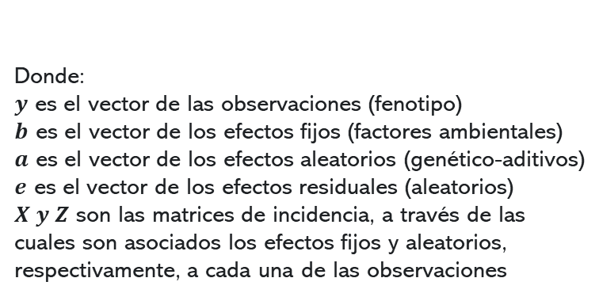
Estimación a través del Método BLUP
Ejemplo
Año
1 (14)
2 (9)
3 (11)
2000
4 (6)
5 (10)
6 (20)
2001
ID | Padre | Madre | Año | Peso al destete
1 | ? | ? | 2000 | 14
2 | ? | ? | 2000 | 9
3 | ? | ? | 2000 | 11
4 | 2 | 1 | 2001 | 6
5 | 2 | 1 | 2001 | 10
6 | 2 | 3 | 2001 | 20
Este mismo modelo en notación matricial:
$$y=Xb+Za+e$$
Donde:
$y$ es el vector de las observaciones (fenotipo)
$b$ es el vector de los efectos fijos (factores ambientales)
$a$ es el vector de los efectos aleatorios (genético-aditivos)
$e$ es el vector de los efectos residuales (aleatorios)
$X y Z$ son las matrices de incidencia, a través de las cuales son asociados los efectos fijos y aleatorios, respectivamente, a cada una de las observaciones

Slide 7

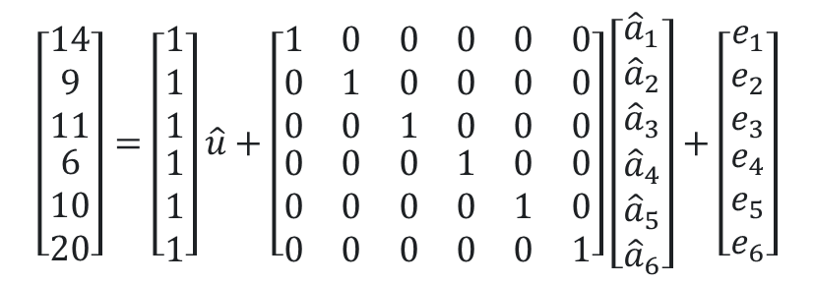
Estimación a través del Método BLUP
Ejemplo
Año
1 (14)
2 (9)
3 (11)
2000
4 (6)
5 (10)
6 (20)
2001
Este mismo modelo en notación matricial:
$$y=Xb+Za+e$$
Donde:
$y$ es el vector de las observaciones (fenotipo)
$b$ es el vector de los efectos fijos (factores ambientales)
$a$ es el vector de los efectos aleatorios (genético-aditivos)
$e$ es el vector de los efectos residuales (aleatorios)
$X y Z$ son las matrices de incidencia, a través de las cuales son asociados los efectos fijos y aleatorios, respectivamente, a cada una de las observaciones
$$\left[\begin{matrix}\begin{matrix}14 \\ 9 \\ 11\end{matrix} \\ \begin{matrix}6 \\ 10 \\ 20\end{matrix}\end{matrix}\right]=\left[\begin{matrix}\begin{matrix}1 \\ 1 \\ 1\end{matrix} \\ \begin{matrix}1 \\ 1 \\ 1\end{matrix}\end{matrix}\right]\hat{u}+\left[\begin{matrix}\begin{matrix}\begin{matrix}\begin{matrix}1 & 0 & 0\end{matrix} & \begin{matrix}0 & 0 & 0\end{matrix}\end{matrix} \\ \begin{matrix}\begin{matrix}0 & 1 & 0\end{matrix} & \begin{matrix}0 & 0 & 0\end{matrix}\end{matrix} \\ \begin{matrix}\begin{matrix}0 & 0 & 1\end{matrix} & \begin{matrix}0 & 0 & 0\end{matrix}\end{matrix}\end{matrix} \\ \begin{matrix}\begin{matrix}\begin{matrix}0 & 0 & 0\end{matrix} & \begin{matrix}1 & 0 & 0\end{matrix}\end{matrix} \\ \begin{matrix}\begin{matrix}0 & 0 & 0\end{matrix} & \begin{matrix}0 & 1 & 0\end{matrix}\end{matrix} \\ \begin{matrix}\begin{matrix}0 & 0 & 0\end{matrix} & \begin{matrix}0 & 0 & 1\end{matrix}\end{matrix}\end{matrix}\end{matrix}\right]\left[\begin{matrix}\begin{matrix}{\hat{a}}_{1} \\ {\hat{a}}_{2} \\ {\hat{a}}_{3}\end{matrix} \\ \begin{matrix}{\hat{a}}_{4} \\ {\hat{a}}_{5} \\ {\hat{a}}_{6}\end{matrix}\end{matrix}\right]+\left[\begin{matrix}\begin{matrix}e_{1} \\ e_{2} \\ e_{3}\end{matrix} \\ \begin{matrix}e_{4} \\ e_{5} \\ e_{6}\end{matrix}\end{matrix}\right]$$
Se deben determinar efectos fijos y aleatorios al mismo tiempo

Slide 8
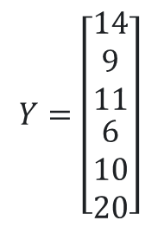

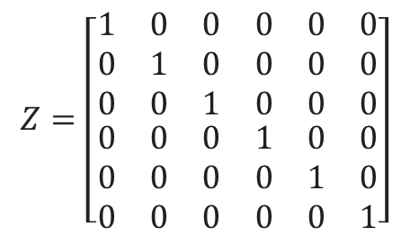
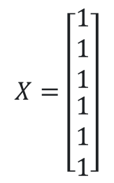


Estimación a través del Método BLUP
Ejemplo
$$\left[\begin{matrix}\begin{matrix}14 \\ 9 \\ 11\end{matrix} \\ \begin{matrix}6 \\ 10 \\ 20\end{matrix}\end{matrix}\right]=\left[\begin{matrix}\begin{matrix}1 \\ 1 \\ 1\end{matrix} \\ \begin{matrix}1 \\ 1 \\ 1\end{matrix}\end{matrix}\right]\hat{u}+\left[\begin{matrix}\begin{matrix}\begin{matrix}\begin{matrix}1 & 0 & 0\end{matrix} & \begin{matrix}0 & 0 & 0\end{matrix}\end{matrix} \\ \begin{matrix}\begin{matrix}0 & 1 & 0\end{matrix} & \begin{matrix}0 & 0 & 0\end{matrix}\end{matrix} \\ \begin{matrix}\begin{matrix}0 & 0 & 1\end{matrix} & \begin{matrix}0 & 0 & 0\end{matrix}\end{matrix}\end{matrix} \\ \begin{matrix}\begin{matrix}\begin{matrix}0 & 0 & 0\end{matrix} & \begin{matrix}1 & 0 & 0\end{matrix}\end{matrix} \\ \begin{matrix}\begin{matrix}0 & 0 & 0\end{matrix} & \begin{matrix}0 & 1 & 0\end{matrix}\end{matrix} \\ \begin{matrix}\begin{matrix}0 & 0 & 0\end{matrix} & \begin{matrix}0 & 0 & 1\end{matrix}\end{matrix}\end{matrix}\end{matrix}\right]\left[\begin{matrix}\begin{matrix}{\hat{a}}_{1} \\ {\hat{a}}_{2} \\ {\hat{a}}_{3}\end{matrix} \\ \begin{matrix}{\hat{a}}_{4} \\ {\hat{a}}_{5} \\ {\hat{a}}_{6}\end{matrix}\end{matrix}\right]+\left[\begin{matrix}\begin{matrix}e_{1} \\ e_{2} \\ e_{3}\end{matrix} \\ \begin{matrix}e_{4} \\ e_{5} \\ e_{6}\end{matrix}\end{matrix}\right]$$
$$X=\left[\begin{matrix}\begin{matrix}1 \\ 1 \\ 1\end{matrix} \\ \begin{matrix}1 \\ 1 \\ 1\end{matrix}\end{matrix}\right]$$
$$Y=\left[\begin{matrix}\begin{matrix}14 \\ 9 \\ 11\end{matrix} \\ \begin{matrix}6 \\ 10 \\ 20\end{matrix}\end{matrix}\right]$$
Se utilizan las ecuaciones de los modelos mixtos de Henderson:
$$Z=\left[\begin{matrix}\begin{matrix}\begin{matrix}\begin{matrix}1 & 0 & 0\end{matrix} & \begin{matrix}0 & 0 & 0\end{matrix}\end{matrix} \\ \begin{matrix}\begin{matrix}0 & 1 & 0\end{matrix} & \begin{matrix}0 & 0 & 0\end{matrix}\end{matrix} \\ \begin{matrix}\begin{matrix}0 & 0 & 1\end{matrix} & \begin{matrix}0 & 0 & 0\end{matrix}\end{matrix}\end{matrix} \\ \begin{matrix}\begin{matrix}\begin{matrix}0 & 0 & 0\end{matrix} & \begin{matrix}1 & 0 & 0\end{matrix}\end{matrix} \\ \begin{matrix}\begin{matrix}0 & 0 & 0\end{matrix} & \begin{matrix}0 & 1 & 0\end{matrix}\end{matrix} \\ \begin{matrix}\begin{matrix}0 & 0 & 0\end{matrix} & \begin{matrix}0 & 0 & 1\end{matrix}\end{matrix}\end{matrix}\end{matrix}\right]$$
$$\left[\begin{matrix}X^{′}X & X^{′}Z \\ Z^{′}X & Z^{′}Z+A^{−1}λ\end{matrix}\right]\left[\begin{matrix}\hat{u} \\ \hat{a}\end{matrix}\right]=\left[\begin{matrix}X^{′}Y \\ Z^{′}Y\end{matrix}\right]$$
También como:
$$\left[\begin{matrix}\hat{u} \\ \hat{a}\end{matrix}\right]={\left[\begin{matrix}X^{′}X & X^{′}Z \\ Z^{′}X & Z^{′}Z+A^{−1}λ\end{matrix}\right]}^{−1}\left[\begin{matrix}X^{′}Y \\ Z^{′}Y\end{matrix}\right]$$

Slide 9

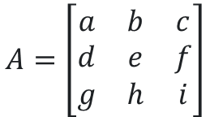
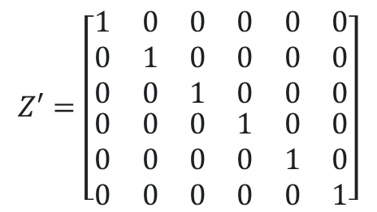

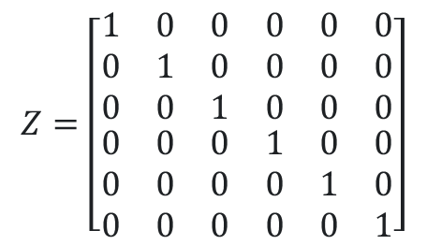


Estimación a través del Método BLUP
Ejemplo
TRANSPOSICIÓN
$$\left[\begin{matrix}\begin{matrix}14 \\ 9 \\ 11\end{matrix} \\ \begin{matrix}6 \\ 10 \\ 20\end{matrix}\end{matrix}\right]=\left[\begin{matrix}\begin{matrix}1 \\ 1 \\ 1\end{matrix} \\ \begin{matrix}1 \\ 1 \\ 1\end{matrix}\end{matrix}\right]\hat{u}+\left[\begin{matrix}\begin{matrix}\begin{matrix}\begin{matrix}1 & 0 & 0\end{matrix} & \begin{matrix}0 & 0 & 0\end{matrix}\end{matrix} \\ \begin{matrix}\begin{matrix}0 & 1 & 0\end{matrix} & \begin{matrix}0 & 0 & 0\end{matrix}\end{matrix} \\ \begin{matrix}\begin{matrix}0 & 0 & 1\end{matrix} & \begin{matrix}0 & 0 & 0\end{matrix}\end{matrix}\end{matrix} \\ \begin{matrix}\begin{matrix}\begin{matrix}0 & 0 & 0\end{matrix} & \begin{matrix}1 & 0 & 0\end{matrix}\end{matrix} \\ \begin{matrix}\begin{matrix}0 & 0 & 0\end{matrix} & \begin{matrix}0 & 1 & 0\end{matrix}\end{matrix} \\ \begin{matrix}\begin{matrix}0 & 0 & 0\end{matrix} & \begin{matrix}0 & 0 & 1\end{matrix}\end{matrix}\end{matrix}\end{matrix}\right]\left[\begin{matrix}\begin{matrix}{\hat{a}}_{1} \\ {\hat{a}}_{2} \\ {\hat{a}}_{3}\end{matrix} \\ \begin{matrix}{\hat{a}}_{4} \\ {\hat{a}}_{5} \\ {\hat{a}}_{6}\end{matrix}\end{matrix}\right]+\left[\begin{matrix}\begin{matrix}e_{1} \\ e_{2} \\ e_{3}\end{matrix} \\ \begin{matrix}e_{4} \\ e_{5} \\ e_{6}\end{matrix}\end{matrix}\right]$$
$$A=\left[\begin{matrix}a & b & c \\ d & e & f \\ g & h & i\end{matrix}\right]$$
$$A′=\left[\begin{matrix}a & d & g \\ b & e & h \\ c & f & i\end{matrix}\right]$$
Se utilizan las ecuaciones de los modelos mixtos de Henderson:
$$X=\left[\begin{matrix}\begin{matrix}1 \\ 1 \\ 1\end{matrix} \\ \begin{matrix}1 \\ 1 \\ 1\end{matrix}\end{matrix}\right]$$
$$Z′=\left[\begin{matrix}\begin{matrix}\begin{matrix}\begin{matrix}1 & 0 & 0\end{matrix} & \begin{matrix}0 & 0 & 0\end{matrix}\end{matrix} \\ \begin{matrix}\begin{matrix}0 & 1 & 0\end{matrix} & \begin{matrix}0 & 0 & 0\end{matrix}\end{matrix} \\ \begin{matrix}\begin{matrix}0 & 0 & 1\end{matrix} & \begin{matrix}0 & 0 & 0\end{matrix}\end{matrix}\end{matrix} \\ \begin{matrix}\begin{matrix}\begin{matrix}0 & 0 & 0\end{matrix} & \begin{matrix}1 & 0 & 0\end{matrix}\end{matrix} \\ \begin{matrix}\begin{matrix}0 & 0 & 0\end{matrix} & \begin{matrix}0 & 1 & 0\end{matrix}\end{matrix} \\ \begin{matrix}\begin{matrix}0 & 0 & 0\end{matrix} & \begin{matrix}0 & 0 & 1\end{matrix}\end{matrix}\end{matrix}\end{matrix}\right]$$
$$Z=\left[\begin{matrix}\begin{matrix}\begin{matrix}\begin{matrix}1 & 0 & 0\end{matrix} & \begin{matrix}0 & 0 & 0\end{matrix}\end{matrix} \\ \begin{matrix}\begin{matrix}0 & 1 & 0\end{matrix} & \begin{matrix}0 & 0 & 0\end{matrix}\end{matrix} \\ \begin{matrix}\begin{matrix}0 & 0 & 1\end{matrix} & \begin{matrix}0 & 0 & 0\end{matrix}\end{matrix}\end{matrix} \\ \begin{matrix}\begin{matrix}\begin{matrix}0 & 0 & 0\end{matrix} & \begin{matrix}1 & 0 & 0\end{matrix}\end{matrix} \\ \begin{matrix}\begin{matrix}0 & 0 & 0\end{matrix} & \begin{matrix}0 & 1 & 0\end{matrix}\end{matrix} \\ \begin{matrix}\begin{matrix}0 & 0 & 0\end{matrix} & \begin{matrix}0 & 0 & 1\end{matrix}\end{matrix}\end{matrix}\end{matrix}\right]$$
$$\left[\begin{matrix}X^{′}X & X^{′}Z \\ Z^{′}X & Z^{′}Z+A^{−1}λ\end{matrix}\right]\left[\begin{matrix}\hat{u} \\ \hat{a}\end{matrix}\right]=\left[\begin{matrix}X^{′}Y \\ Z^{′}Y\end{matrix}\right]$$
$$X′=$$
$$\left[\begin{matrix}\begin{matrix}1 & 1 & 1\end{matrix} & \begin{matrix}1 & 1 & 1\end{matrix}\end{matrix}\right]$$
También como:
$$\left[\begin{matrix}\hat{u} \\ \hat{a}\end{matrix}\right]={\left[\begin{matrix}X^{′}X & X^{′}Z \\ Z^{′}X & Z^{′}Z+A^{−1}λ\end{matrix}\right]}^{−1}\left[\begin{matrix}X^{′}Y \\ Z^{′}Y\end{matrix}\right]$$

Slide 10

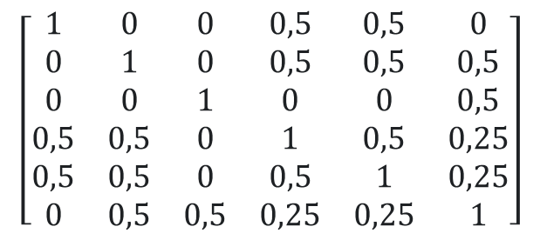

Estimación a través del Método BLUP
ID | Padre | Madre
1 | ? | ?
2 | ? | ?
3 | ? | ?
4 | 2 | 1
5 | 2 | 1
6 | 2 | 3
Ejemplo
$$\left[\begin{matrix}\hat{u} \\ \hat{a}\end{matrix}\right]={\left[\begin{matrix}X^{′}X & X^{′}Z \\ Z^{′}X & Z^{′}Z+A^{−1}λ\end{matrix}\right]}^{−1}\left[\begin{matrix}X^{′}Y \\ Z^{′}Y\end{matrix}\right]$$
 | ?-? | ?-? | ?-? | 2-1 | 2-1 | 2-3
 | 1 | 2 | 3 | 4 | 5 | 6
1
2
3
4
5
6
 | ?-? | ?-? | ?-? | 2-1 | 2-1 | 2-3
 | 1 | 2 | 3 | 4 | 5 | 6
1 | 1 | 0 | 0 | 0,5 | 0,5 | 0
2 | 0 | 1 | 0 | 0,5 | 0,5 | 0,5
3 | 0 | 0 | 1 | 0 | 0 | 0,5
4 | 0,5 | 0,5 | 0 | 1 | 0,5 | 0,25
5 | 0,5 | 0,5 | 0 | 0,5 | 1 | 0,25
6 | 0 | 0,5 | 0,5 | 0,25 | 0,25 | 1
Matriz de parentesco
$$\left[\begin{matrix}1 & 0 & 0 & 0,5 & 0,5 & 0 \\ 0 & 1 & 0 & 0,5 & 0,5 & 0,5 \\ 0 & 0 & 1 & 0 & 0 & 0,5 \\ 0,5 & 0,5 & 0 & 1 & 0,5 & 0,25 \\ 0,5 & 0,5 & 0 & 0,5 & 1 & 0,25 \\ 0 & 0,5 & 0,5 & 0,25 & 0,25 & 1\end{matrix}\right]$$
$$A=$$

Slide 11
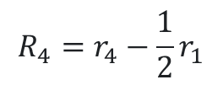

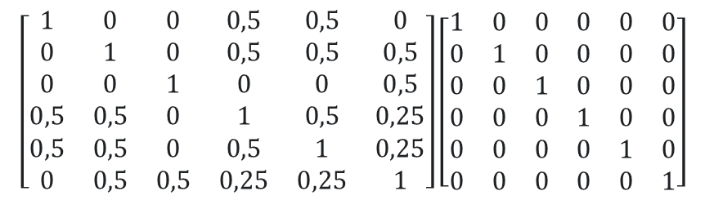
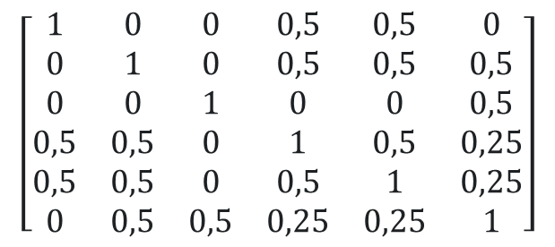
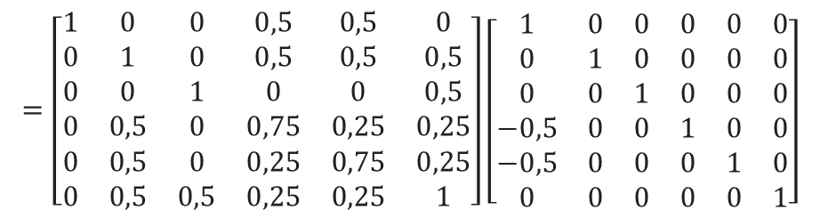

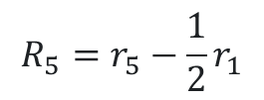
Estimación a través del Método BLUP
Ejemplo
$$\left[\begin{matrix}1 & 0 & 0 & 0,5 & 0,5 & 0 \\ 0 & 1 & 0 & 0,5 & 0,5 & 0,5 \\ 0 & 0 & 1 & 0 & 0 & 0,5 \\ 0,5 & 0,5 & 0 & 1 & 0,5 & 0,25 \\ 0,5 & 0,5 & 0 & 0,5 & 1 & 0,25 \\ 0 & 0,5 & 0,5 & 0,25 & 0,25 & 1\end{matrix}\right]$$
$$\left[\begin{matrix}\hat{u} \\ \hat{a}\end{matrix}\right]={\left[\begin{matrix}X^{′}X & X^{′}Z \\ Z^{′}X & Z^{′}Z+A^{−1}λ\end{matrix}\right]}^{−1}\left[\begin{matrix}X^{′}Y \\ Z^{′}Y\end{matrix}\right]$$
$$A=$$
Matriz de parentesco
$$\left[\begin{matrix}1 & 0 & 0 & 0,5 & 0,5 & 0 \\ 0 & 1 & 0 & 0,5 & 0,5 & 0,5 \\ 0 & 0 & 1 & 0 & 0 & 0,5 \\ 0,5 & 0,5 & 0 & 1 & 0,5 & 0,25 \\ 0,5 & 0,5 & 0 & 0,5 & 1 & 0,25 \\ 0 & 0,5 & 0,5 & 0,25 & 0,25 & 1\end{matrix}\right]\left[\begin{matrix}1 & 0 & 0 & 0 & 0 & 0 \\ 0 & 1 & 0 & 0 & 0 & 0 \\ 0 & 0 & 1 & 0 & 0 & 0 \\ 0 & 0 & 0 & 1 & 0 & 0 \\ 0 & 0 & 0 & 0 & 1 & 0 \\ 0 & 0 & 0 & 0 & 0 & 1\end{matrix}\right]$$
$$=\left[\begin{matrix}1 & 0 & 0 & 0,5 & 0,5 & 0 \\ 0 & 1 & 0 & 0,5 & 0,5 & 0,5 \\ 0 & 0 & 1 & 0 & 0 & 0,5 \\ 0 & 0,5 & 0 & 0,75 & 0,25 & 0,25 \\ 0 & 0,5 & 0 & 0,25 & 0,75 & 0,25 \\ 0 & 0,5 & 0,5 & 0,25 & 0,25 & 1\end{matrix}\right]\left[\begin{matrix}1 & 0 & 0 & 0 & 0 & 0 \\ 0 & 1 & 0 & 0 & 0 & 0 \\ 0 & 0 & 1 & 0 & 0 & 0 \\ −0,5 & 0 & 0 & 1 & 0 & 0 \\ −0,5 & 0 & 0 & 0 & 1 & 0 \\ 0 & 0 & 0 & 0 & 0 & 1\end{matrix}\right]$$
$$A^{−1}=$$
$$R_{4}=r_{4}−\frac{1}{2}r_{1}$$
$$R_{5}=r_{5}−\frac{1}{2}r_{1}$$

Slide 12
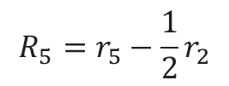
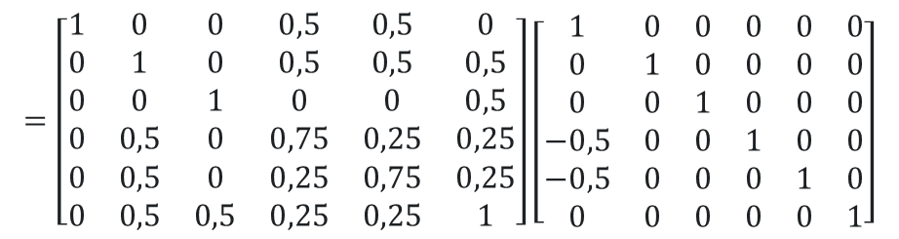
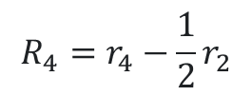

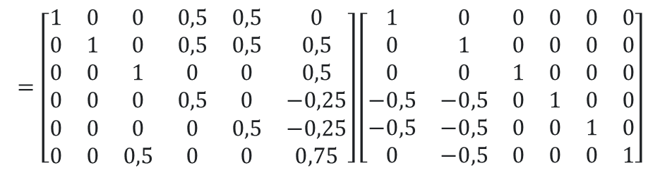
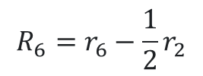
Estimación a través del Método BLUP
Ejemplo
$$\left[\begin{matrix}1 & 0 & 0 & 0,5 & 0,5 & 0 \\ 0 & 1 & 0 & 0,5 & 0,5 & 0,5 \\ 0 & 0 & 1 & 0 & 0 & 0,5 \\ 0,5 & 0,5 & 0 & 1 & 0,5 & 0,25 \\ 0,5 & 0,5 & 0 & 0,5 & 1 & 0,25 \\ 0 & 0,5 & 0,5 & 0,25 & 0,25 & 1\end{matrix}\right]$$
$$\left[\begin{matrix}\hat{u} \\ \hat{a}\end{matrix}\right]={\left[\begin{matrix}X^{′}X & X^{′}Z \\ Z^{′}X & Z^{′}Z+A^{−1}λ\end{matrix}\right]}^{−1}\left[\begin{matrix}X^{′}Y \\ Z^{′}Y\end{matrix}\right]$$
$$A=$$
Matriz de parentesco
$$=\left[\begin{matrix}1 & 0 & 0 & 0,5 & 0,5 & 0 \\ 0 & 1 & 0 & 0,5 & 0,5 & 0,5 \\ 0 & 0 & 1 & 0 & 0 & 0,5 \\ 0 & 0,5 & 0 & 0,75 & 0,25 & 0,25 \\ 0 & 0,5 & 0 & 0,25 & 0,75 & 0,25 \\ 0 & 0,5 & 0,5 & 0,25 & 0,25 & 1\end{matrix}\right]\left[\begin{matrix}1 & 0 & 0 & 0 & 0 & 0 \\ 0 & 1 & 0 & 0 & 0 & 0 \\ 0 & 0 & 1 & 0 & 0 & 0 \\ −0,5 & 0 & 0 & 1 & 0 & 0 \\ −0,5 & 0 & 0 & 0 & 1 & 0 \\ 0 & 0 & 0 & 0 & 0 & 1\end{matrix}\right]$$
$$=\left[\begin{matrix}1 & 0 & 0 & 0,5 & 0,5 & 0 \\ 0 & 1 & 0 & 0,5 & 0,5 & 0,5 \\ 0 & 0 & 1 & 0 & 0 & 0,5 \\ 0 & 0 & 0 & 0,5 & 0 & −0,25 \\ 0 & 0 & 0 & 0 & 0,5 & −0,25 \\ 0 & 0 & 0,5 & 0 & 0 & 0,75\end{matrix}\right]\left[\begin{matrix}1 & 0 & 0 & 0 & 0 & 0 \\ 0 & 1 & 0 & 0 & 0 & 0 \\ 0 & 0 & 1 & 0 & 0 & 0 \\ −0,5 & −0,5 & 0 & 1 & 0 & 0 \\ −0,5 & −0,5 & 0 & 0 & 1 & 0 \\ 0 & −0,5 & 0 & 0 & 0 & 1\end{matrix}\right]$$
$$A^{−1}$$
$$R_{4}=r_{4}−\frac{1}{2}r_{2}$$
$$R_{5}=r_{5}−\frac{1}{2}r_{2}$$
$$R_{6}=r_{6}−\frac{1}{2}r_{2}$$

Slide 13
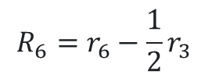
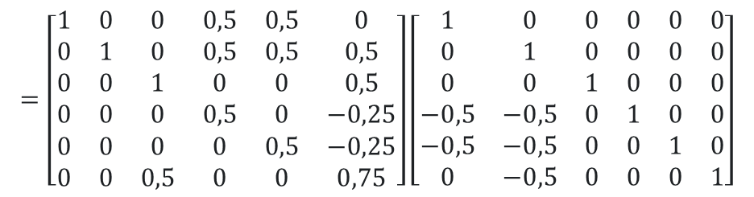

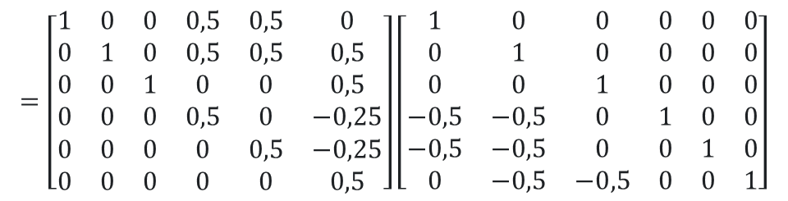
Estimación a través del Método BLUP
Ejemplo
$$\left[\begin{matrix}1 & 0 & 0 & 0,5 & 0,5 & 0 \\ 0 & 1 & 0 & 0,5 & 0,5 & 0,5 \\ 0 & 0 & 1 & 0 & 0 & 0,5 \\ 0,5 & 0,5 & 0 & 1 & 0,5 & 0,25 \\ 0,5 & 0,5 & 0 & 0,5 & 1 & 0,25 \\ 0 & 0,5 & 0,5 & 0,25 & 0,25 & 1\end{matrix}\right]$$
$$\left[\begin{matrix}\hat{u} \\ \hat{a}\end{matrix}\right]={\left[\begin{matrix}X^{′}X & X^{′}Z \\ Z^{′}X & Z^{′}Z+A^{−1}λ\end{matrix}\right]}^{−1}\left[\begin{matrix}X^{′}Y \\ Z^{′}Y\end{matrix}\right]$$
$$A=$$
Matriz de parentesco
$$=\left[\begin{matrix}1 & 0 & 0 & 0,5 & 0,5 & 0 \\ 0 & 1 & 0 & 0,5 & 0,5 & 0,5 \\ 0 & 0 & 1 & 0 & 0 & 0,5 \\ 0 & 0 & 0 & 0,5 & 0 & −0,25 \\ 0 & 0 & 0 & 0 & 0,5 & −0,25 \\ 0 & 0 & 0,5 & 0 & 0 & 0,75\end{matrix}\right]\left[\begin{matrix}1 & 0 & 0 & 0 & 0 & 0 \\ 0 & 1 & 0 & 0 & 0 & 0 \\ 0 & 0 & 1 & 0 & 0 & 0 \\ −0,5 & −0,5 & 0 & 1 & 0 & 0 \\ −0,5 & −0,5 & 0 & 0 & 1 & 0 \\ 0 & −0,5 & 0 & 0 & 0 & 1\end{matrix}\right]$$
$$=\left[\begin{matrix}1 & 0 & 0 & 0,5 & 0,5 & 0 \\ 0 & 1 & 0 & 0,5 & 0,5 & 0,5 \\ 0 & 0 & 1 & 0 & 0 & 0,5 \\ 0 & 0 & 0 & 0,5 & 0 & −0,25 \\ 0 & 0 & 0 & 0 & 0,5 & −0,25 \\ 0 & 0 & 0 & 0 & 0 & 0,5\end{matrix}\right]\left[\begin{matrix}1 & 0 & 0 & 0 & 0 & 0 \\ 0 & 1 & 0 & 0 & 0 & 0 \\ 0 & 0 & 1 & 0 & 0 & 0 \\ −0,5 & −0,5 & 0 & 1 & 0 & 0 \\ −0,5 & −0,5 & 0 & 0 & 1 & 0 \\ 0 & −0,5 & −0,5 & 0 & 0 & 1\end{matrix}\right]$$
$$A^{−1}$$
$$R_{6}=r_{6}−\frac{1}{2}r_{3}$$

Slide 14

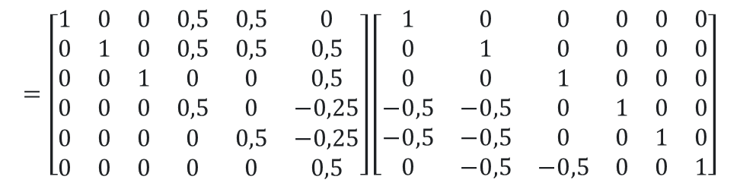
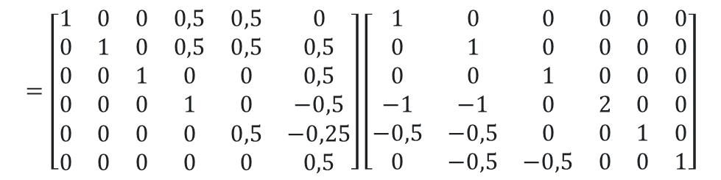
Estimación a través del Método BLUP
Ejemplo
$$\left[\begin{matrix}1 & 0 & 0 & 0,5 & 0,5 & 0 \\ 0 & 1 & 0 & 0,5 & 0,5 & 0,5 \\ 0 & 0 & 1 & 0 & 0 & 0,5 \\ 0,5 & 0,5 & 0 & 1 & 0,5 & 0,25 \\ 0,5 & 0,5 & 0 & 0,5 & 1 & 0,25 \\ 0 & 0,5 & 0,5 & 0,25 & 0,25 & 1\end{matrix}\right]$$
$$\left[\begin{matrix}\hat{u} \\ \hat{a}\end{matrix}\right]={\left[\begin{matrix}X^{′}X & X^{′}Z \\ Z^{′}X & Z^{′}Z+A^{−1}λ\end{matrix}\right]}^{−1}\left[\begin{matrix}X^{′}Y \\ Z^{′}Y\end{matrix}\right]$$
$$A=$$
Matriz de parentesco
$$=\left[\begin{matrix}1 & 0 & 0 & 0,5 & 0,5 & 0 \\ 0 & 1 & 0 & 0,5 & 0,5 & 0,5 \\ 0 & 0 & 1 & 0 & 0 & 0,5 \\ 0 & 0 & 0 & 0,5 & 0 & −0,25 \\ 0 & 0 & 0 & 0 & 0,5 & −0,25 \\ 0 & 0 & 0 & 0 & 0 & 0,5\end{matrix}\right]\left[\begin{matrix}1 & 0 & 0 & 0 & 0 & 0 \\ 0 & 1 & 0 & 0 & 0 & 0 \\ 0 & 0 & 1 & 0 & 0 & 0 \\ −0,5 & −0,5 & 0 & 1 & 0 & 0 \\ −0,5 & −0,5 & 0 & 0 & 1 & 0 \\ 0 & −0,5 & −0,5 & 0 & 0 & 1\end{matrix}\right]$$
$$=\left[\begin{matrix}1 & 0 & 0 & 0,5 & 0,5 & 0 \\ 0 & 1 & 0 & 0,5 & 0,5 & 0,5 \\ 0 & 0 & 1 & 0 & 0 & 0,5 \\ 0 & 0 & 0 & 1 & 0 & −0,5 \\ 0 & 0 & 0 & 0 & 0,5 & −0,25 \\ 0 & 0 & 0 & 0 & 0 & 0,5\end{matrix}\right]\left[\begin{matrix}1 & 0 & 0 & 0 & 0 & 0 \\ 0 & 1 & 0 & 0 & 0 & 0 \\ 0 & 0 & 1 & 0 & 0 & 0 \\ −1 & −1 & 0 & 2 & 0 & 0 \\ −0,5 & −0,5 & 0 & 0 & 1 & 0 \\ 0 & −0,5 & −0,5 & 0 & 0 & 1\end{matrix}\right]$$
$$A^{−1}$$
$$R_{4}=r_{4}∗2$$

Slide 15
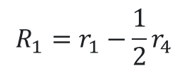
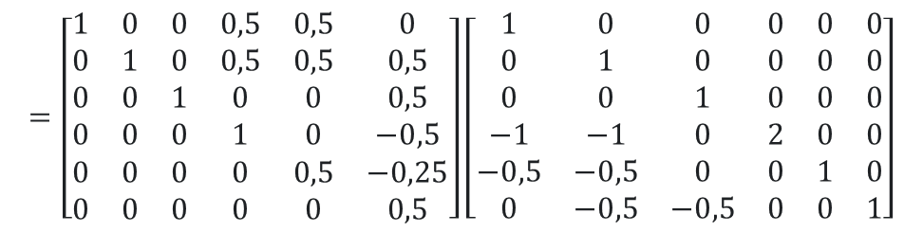
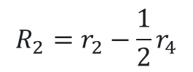
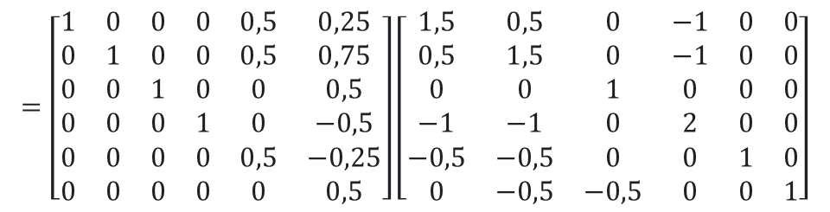
Estimación a través del Método BLUP
Ejemplo
$$\left[\begin{matrix}1 & 0 & 0 & 0,5 & 0,5 & 0 \\ 0 & 1 & 0 & 0,5 & 0,5 & 0,5 \\ 0 & 0 & 1 & 0 & 0 & 0,5 \\ 0,5 & 0,5 & 0 & 1 & 0,5 & 0,25 \\ 0,5 & 0,5 & 0 & 0,5 & 1 & 0,25 \\ 0 & 0,5 & 0,5 & 0,25 & 0,25 & 1\end{matrix}\right]$$
$$\left[\begin{matrix}\hat{u} \\ \hat{a}\end{matrix}\right]={\left[\begin{matrix}X^{′}X & X^{′}Z \\ Z^{′}X & Z^{′}Z+A^{−1}λ\end{matrix}\right]}^{−1}\left[\begin{matrix}X^{′}Y \\ Z^{′}Y\end{matrix}\right]$$
$$A=$$
Matriz de parentesco
$$=\left[\begin{matrix}1 & 0 & 0 & 0,5 & 0,5 & 0 \\ 0 & 1 & 0 & 0,5 & 0,5 & 0,5 \\ 0 & 0 & 1 & 0 & 0 & 0,5 \\ 0 & 0 & 0 & 1 & 0 & −0,5 \\ 0 & 0 & 0 & 0 & 0,5 & −0,25 \\ 0 & 0 & 0 & 0 & 0 & 0,5\end{matrix}\right]\left[\begin{matrix}1 & 0 & 0 & 0 & 0 & 0 \\ 0 & 1 & 0 & 0 & 0 & 0 \\ 0 & 0 & 1 & 0 & 0 & 0 \\ −1 & −1 & 0 & 2 & 0 & 0 \\ −0,5 & −0,5 & 0 & 0 & 1 & 0 \\ 0 & −0,5 & −0,5 & 0 & 0 & 1\end{matrix}\right]$$
$$=\left[\begin{matrix}1 & 0 & 0 & 0 & 0,5 & 0,25 \\ 0 & 1 & 0 & 0 & 0,5 & 0,75 \\ 0 & 0 & 1 & 0 & 0 & 0,5 \\ 0 & 0 & 0 & 1 & 0 & −0,5 \\ 0 & 0 & 0 & 0 & 0,5 & −0,25 \\ 0 & 0 & 0 & 0 & 0 & 0,5\end{matrix}\right]\left[\begin{matrix}1,5 & 0,5 & 0 & −1 & 0 & 0 \\ 0,5 & 1,5 & 0 & −1 & 0 & 0 \\ 0 & 0 & 1 & 0 & 0 & 0 \\ −1 & −1 & 0 & 2 & 0 & 0 \\ −0,5 & −0,5 & 0 & 0 & 1 & 0 \\ 0 & −0,5 & −0,5 & 0 & 0 & 1\end{matrix}\right]$$
$$A^{−1}$$
$$R_{1}=r_{1}−\frac{1}{2}r_{4}$$
$$R_{2}=r_{2}−\frac{1}{2}r_{4}$$

Slide 16

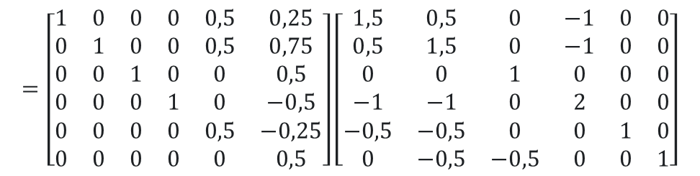
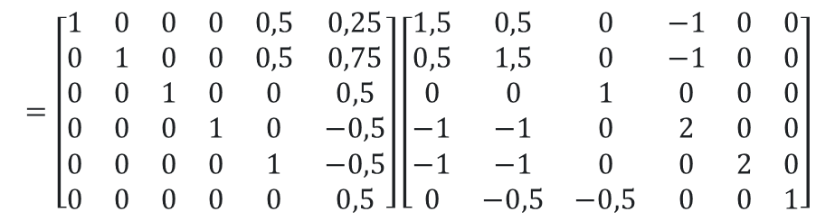
Estimación a través del Método BLUP
Ejemplo
$$\left[\begin{matrix}1 & 0 & 0 & 0,5 & 0,5 & 0 \\ 0 & 1 & 0 & 0,5 & 0,5 & 0,5 \\ 0 & 0 & 1 & 0 & 0 & 0,5 \\ 0,5 & 0,5 & 0 & 1 & 0,5 & 0,25 \\ 0,5 & 0,5 & 0 & 0,5 & 1 & 0,25 \\ 0 & 0,5 & 0,5 & 0,25 & 0,25 & 1\end{matrix}\right]$$
$$\left[\begin{matrix}\hat{u} \\ \hat{a}\end{matrix}\right]={\left[\begin{matrix}X^{′}X & X^{′}Z \\ Z^{′}X & Z^{′}Z+A^{−1}λ\end{matrix}\right]}^{−1}\left[\begin{matrix}X^{′}Y \\ Z^{′}Y\end{matrix}\right]$$
$$A=$$
Matriz de parentesco
$$=\left[\begin{matrix}1 & 0 & 0 & 0 & 0,5 & 0,25 \\ 0 & 1 & 0 & 0 & 0,5 & 0,75 \\ 0 & 0 & 1 & 0 & 0 & 0,5 \\ 0 & 0 & 0 & 1 & 0 & −0,5 \\ 0 & 0 & 0 & 0 & 0,5 & −0,25 \\ 0 & 0 & 0 & 0 & 0 & 0,5\end{matrix}\right]\left[\begin{matrix}1,5 & 0,5 & 0 & −1 & 0 & 0 \\ 0,5 & 1,5 & 0 & −1 & 0 & 0 \\ 0 & 0 & 1 & 0 & 0 & 0 \\ −1 & −1 & 0 & 2 & 0 & 0 \\ −0,5 & −0,5 & 0 & 0 & 1 & 0 \\ 0 & −0,5 & −0,5 & 0 & 0 & 1\end{matrix}\right]$$
$$=\left[\begin{matrix}1 & 0 & 0 & 0 & 0,5 & 0,25 \\ 0 & 1 & 0 & 0 & 0,5 & 0,75 \\ 0 & 0 & 1 & 0 & 0 & 0,5 \\ 0 & 0 & 0 & 1 & 0 & −0,5 \\ 0 & 0 & 0 & 0 & 1 & −0,5 \\ 0 & 0 & 0 & 0 & 0 & 0,5\end{matrix}\right]\left[\begin{matrix}1,5 & 0,5 & 0 & −1 & 0 & 0 \\ 0,5 & 1,5 & 0 & −1 & 0 & 0 \\ 0 & 0 & 1 & 0 & 0 & 0 \\ −1 & −1 & 0 & 2 & 0 & 0 \\ −1 & −1 & 0 & 0 & 2 & 0 \\ 0 & −0,5 & −0,5 & 0 & 0 & 1\end{matrix}\right]$$
$$A^{−1}$$
$$R_{5}=r_{5}∗2$$

Slide 17
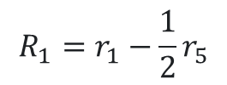

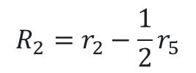
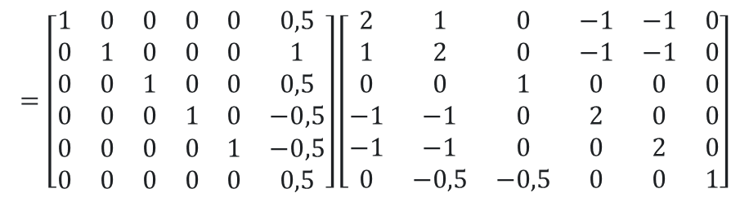
Estimación a través del Método BLUP
Ejemplo
$$\left[\begin{matrix}1 & 0 & 0 & 0,5 & 0,5 & 0 \\ 0 & 1 & 0 & 0,5 & 0,5 & 0,5 \\ 0 & 0 & 1 & 0 & 0 & 0,5 \\ 0,5 & 0,5 & 0 & 1 & 0,5 & 0,25 \\ 0,5 & 0,5 & 0 & 0,5 & 1 & 0,25 \\ 0 & 0,5 & 0,5 & 0,25 & 0,25 & 1\end{matrix}\right]$$
$$\left[\begin{matrix}\hat{u} \\ \hat{a}\end{matrix}\right]={\left[\begin{matrix}X^{′}X & X^{′}Z \\ Z^{′}X & Z^{′}Z+A^{−1}λ\end{matrix}\right]}^{−1}\left[\begin{matrix}X^{′}Y \\ Z^{′}Y\end{matrix}\right]$$
$$A=$$
Matriz de parentesco
$$=\left[\begin{matrix}1 & 0 & 0 & 0 & 0,5 & 0,25 \\ 0 & 1 & 0 & 0 & 0,5 & 0,75 \\ 0 & 0 & 1 & 0 & 0 & 0,5 \\ 0 & 0 & 0 & 1 & 0 & −0,5 \\ 0 & 0 & 0 & 0 & 1 & −0,5 \\ 0 & 0 & 0 & 0 & 0 & 0,5\end{matrix}\right]\left[\begin{matrix}1,5 & 0,5 & 0 & −1 & 0 & 0 \\ 0,5 & 1,5 & 0 & −1 & 0 & 0 \\ 0 & 0 & 1 & 0 & 0 & 0 \\ −1 & −1 & 0 & 2 & 0 & 0 \\ −1 & −1 & 0 & 0 & 2 & 0 \\ 0 & −0,5 & −0,5 & 0 & 0 & 1\end{matrix}\right]$$
$$=\left[\begin{matrix}1 & 0 & 0 & 0 & 0 & 0,5 \\ 0 & 1 & 0 & 0 & 0 & 1 \\ 0 & 0 & 1 & 0 & 0 & 0,5 \\ 0 & 0 & 0 & 1 & 0 & −0,5 \\ 0 & 0 & 0 & 0 & 1 & −0,5 \\ 0 & 0 & 0 & 0 & 0 & 0,5\end{matrix}\right]\left[\begin{matrix}2 & 1 & 0 & −1 & −1 & 0 \\ 1 & 2 & 0 & −1 & −1 & 0 \\ 0 & 0 & 1 & 0 & 0 & 0 \\ −1 & −1 & 0 & 2 & 0 & 0 \\ −1 & −1 & 0 & 0 & 2 & 0 \\ 0 & −0,5 & −0,5 & 0 & 0 & 1\end{matrix}\right]$$
$$A^{−1}$$
$$R_{1}=r_{1}−\frac{1}{2}r_{5}$$
$$R_{2}=r_{2}−\frac{1}{2}r_{5}$$

Slide 18
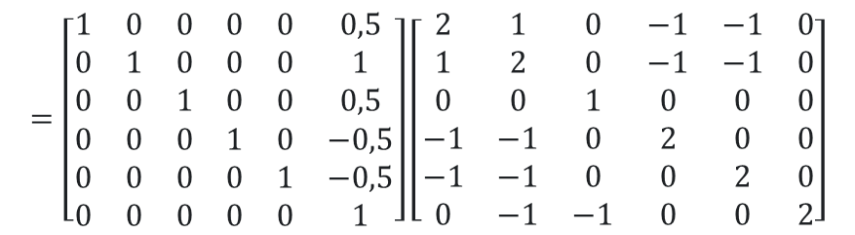
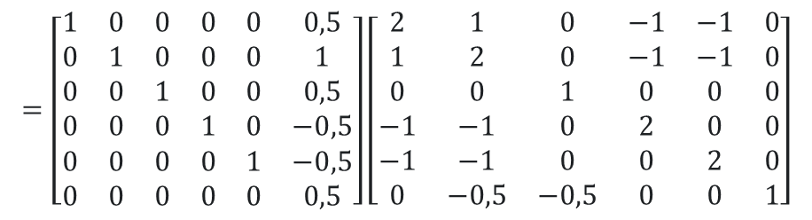

Estimación a través del Método BLUP
Ejemplo
$$\left[\begin{matrix}1 & 0 & 0 & 0,5 & 0,5 & 0 \\ 0 & 1 & 0 & 0,5 & 0,5 & 0,5 \\ 0 & 0 & 1 & 0 & 0 & 0,5 \\ 0,5 & 0,5 & 0 & 1 & 0,5 & 0,25 \\ 0,5 & 0,5 & 0 & 0,5 & 1 & 0,25 \\ 0 & 0,5 & 0,5 & 0,25 & 0,25 & 1\end{matrix}\right]$$
$$\left[\begin{matrix}\hat{u} \\ \hat{a}\end{matrix}\right]={\left[\begin{matrix}X^{′}X & X^{′}Z \\ Z^{′}X & Z^{′}Z+A^{−1}λ\end{matrix}\right]}^{−1}\left[\begin{matrix}X^{′}Y \\ Z^{′}Y\end{matrix}\right]$$
$$A=$$
Matriz de parentesco
$$=\left[\begin{matrix}1 & 0 & 0 & 0 & 0 & 0,5 \\ 0 & 1 & 0 & 0 & 0 & 1 \\ 0 & 0 & 1 & 0 & 0 & 0,5 \\ 0 & 0 & 0 & 1 & 0 & −0,5 \\ 0 & 0 & 0 & 0 & 1 & −0,5 \\ 0 & 0 & 0 & 0 & 0 & 0,5\end{matrix}\right]\left[\begin{matrix}2 & 1 & 0 & −1 & −1 & 0 \\ 1 & 2 & 0 & −1 & −1 & 0 \\ 0 & 0 & 1 & 0 & 0 & 0 \\ −1 & −1 & 0 & 2 & 0 & 0 \\ −1 & −1 & 0 & 0 & 2 & 0 \\ 0 & −0,5 & −0,5 & 0 & 0 & 1\end{matrix}\right]$$
$$=\left[\begin{matrix}1 & 0 & 0 & 0 & 0 & 0,5 \\ 0 & 1 & 0 & 0 & 0 & 1 \\ 0 & 0 & 1 & 0 & 0 & 0,5 \\ 0 & 0 & 0 & 1 & 0 & −0,5 \\ 0 & 0 & 0 & 0 & 1 & −0,5 \\ 0 & 0 & 0 & 0 & 0 & 1\end{matrix}\right]\left[\begin{matrix}2 & 1 & 0 & −1 & −1 & 0 \\ 1 & 2 & 0 & −1 & −1 & 0 \\ 0 & 0 & 1 & 0 & 0 & 0 \\ −1 & −1 & 0 & 2 & 0 & 0 \\ −1 & −1 & 0 & 0 & 2 & 0 \\ 0 & −1 & −1 & 0 & 0 & 2\end{matrix}\right]$$
$$A^{−1}$$
$$R_{6}=r_{6}∗2$$

Slide 19
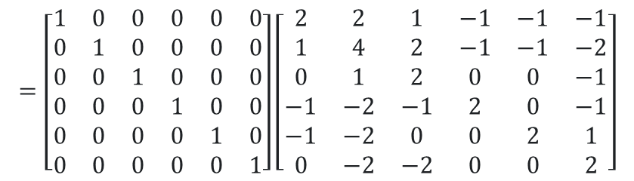
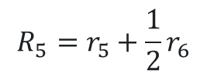
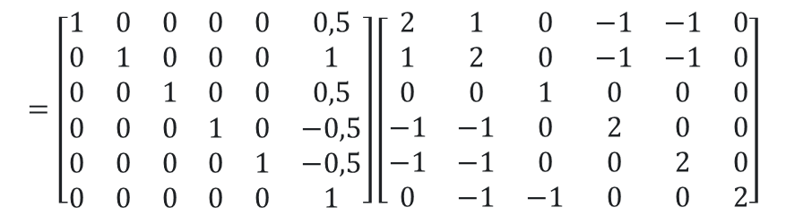
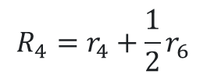
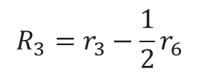

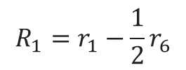
Estimación a través del Método BLUP
Ejemplo
$$\left[\begin{matrix}1 & 0 & 0 & 0,5 & 0,5 & 0 \\ 0 & 1 & 0 & 0,5 & 0,5 & 0,5 \\ 0 & 0 & 1 & 0 & 0 & 0,5 \\ 0,5 & 0,5 & 0 & 1 & 0,5 & 0,25 \\ 0,5 & 0,5 & 0 & 0,5 & 1 & 0,25 \\ 0 & 0,5 & 0,5 & 0,25 & 0,25 & 1\end{matrix}\right]$$
$$\left[\begin{matrix}\hat{u} \\ \hat{a}\end{matrix}\right]={\left[\begin{matrix}X^{′}X & X^{′}Z \\ Z^{′}X & Z^{′}Z+A^{−1}λ\end{matrix}\right]}^{−1}\left[\begin{matrix}X^{′}Y \\ Z^{′}Y\end{matrix}\right]$$
$$A=$$
Matriz de parentesco
$$=\left[\begin{matrix}1 & 0 & 0 & 0 & 0 & 0,5 \\ 0 & 1 & 0 & 0 & 0 & 1 \\ 0 & 0 & 1 & 0 & 0 & 0,5 \\ 0 & 0 & 0 & 1 & 0 & −0,5 \\ 0 & 0 & 0 & 0 & 1 & −0,5 \\ 0 & 0 & 0 & 0 & 0 & 1\end{matrix}\right]\left[\begin{matrix}2 & 1 & 0 & −1 & −1 & 0 \\ 1 & 2 & 0 & −1 & −1 & 0 \\ 0 & 0 & 1 & 0 & 0 & 0 \\ −1 & −1 & 0 & 2 & 0 & 0 \\ −1 & −1 & 0 & 0 & 2 & 0 \\ 0 & −1 & −1 & 0 & 0 & 2\end{matrix}\right]$$
$$=\left[\begin{matrix}1 & 0 & 0 & 0 & 0 & 0 \\ 0 & 1 & 0 & 0 & 0 & 0 \\ 0 & 0 & 1 & 0 & 0 & 0 \\ 0 & 0 & 0 & 1 & 0 & 0 \\ 0 & 0 & 0 & 0 & 1 & 0 \\ 0 & 0 & 0 & 0 & 0 & 1\end{matrix}\right]\left[\begin{matrix}2 & 2 & 1 & −1 & −1 & −1 \\ 1 & 4 & 2 & −1 & −1 & −2 \\ 0 & 1 & 2 & 0 & 0 & −1 \\ −1 & −2 & −1 & 2 & 0 & −1 \\ −1 & −2 & 0 & 0 & 2 & 1 \\ 0 & −2 & −2 & 0 & 0 & 2\end{matrix}\right]$$
$$A^{−1}$$
$$R_{1}=r_{1}−\frac{1}{2}r_{6}$$
$$R_{2}=r_{2}−r_{6}$$
$$R_{3}=r_{3}−\frac{1}{2}r_{6}$$
$$R_{4}=r_{4}+\frac{1}{2}r_{6}$$
$$R_{5}=r_{5}+\frac{1}{2}r_{6}$$

Slide 20
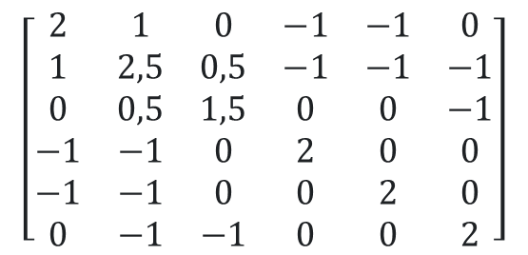

Estimación a través del Método BLUP
Ejemplo
$$\left[\begin{matrix}1 & 0 & 0 & 0,5 & 0,5 & 0 \\ 0 & 1 & 0 & 0,5 & 0,5 & 0,5 \\ 0 & 0 & 1 & 0 & 0 & 0,5 \\ 0,5 & 0,5 & 0 & 1 & 0,5 & 0,25 \\ 0,5 & 0,5 & 0 & 0,5 & 1 & 0,25 \\ 0 & 0,5 & 0,5 & 0,25 & 0,25 & 1\end{matrix}\right]$$
$$\left[\begin{matrix}\hat{u} \\ \hat{a}\end{matrix}\right]={\left[\begin{matrix}X^{′}X & X^{′}Z \\ Z^{′}X & Z^{′}Z+A^{−1}λ\end{matrix}\right]}^{−1}\left[\begin{matrix}X^{′}Y \\ Z^{′}Y\end{matrix}\right]$$
$$A=$$
Matriz de parentesco
$$\left[\begin{matrix}2 & 1 & 0 & −1 & −1 & 0 \\ 1 & 2,5 & 0,5 & −1 & −1 & −1 \\ 0 & 0,5 & 1,5 & 0 & 0 & −1 \\ −1 & −1 & 0 & 2 & 0 & 0 \\ −1 & −1 & 0 & 0 & 2 & 0 \\ 0 & −1 & −1 & 0 & 0 & 2\end{matrix}\right]$$
$$A^{−1}=$$

Slide 21
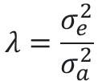
Estimación a través del Método BLUP
Ejemplo
$$\left[\begin{matrix}1 & 0 & 0 & 0,5 & 0,5 & 0 \\ 0 & 1 & 0 & 0,5 & 0,5 & 0,5 \\ 0 & 0 & 1 & 0 & 0 & 0,5 \\ 0,5 & 0,5 & 0 & 1 & 0,5 & 0,25 \\ 0,5 & 0,5 & 0 & 0,5 & 1 & 0,25 \\ 0 & 0,5 & 0,5 & 0,25 & 0,25 & 1\end{matrix}\right]$$
$$\left[\begin{matrix}\hat{u} \\ \hat{a}\end{matrix}\right]={\left[\begin{matrix}X^{′}X & X^{′}Z \\ Z^{′}X & Z^{′}Z+A^{−1}λ\end{matrix}\right]}^{−1}\left[\begin{matrix}X^{′}Y \\ Z^{′}Y\end{matrix}\right]$$
$$A=$$
$$\left[\begin{matrix}2 & 1 & 0 & −1 & −1 & 0 \\ 1 & 2,5 & 0,5 & −1 & −1 & −1 \\ 0 & 0,5 & 1,5 & 0 & 0 & −1 \\ −1 & −1 & 0 & 2 & 0 & 0 \\ −1 & −1 & 0 & 0 & 2 & 0 \\ 0 & −1 & −1 & 0 & 0 & 2\end{matrix}\right]$$
$$λ=\frac{σ_{e}^{2}}{σ_{a}^{2}}$$
$$A^{−1}=$$

Slide 22
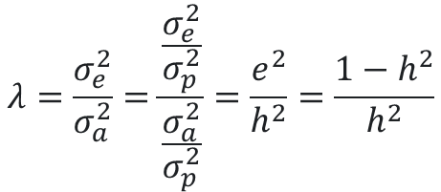
Estimación a través del Método BLUP
Ejemplo
$$\left[\begin{matrix}1 & 0 & 0 & 0,5 & 0,5 & 0 \\ 0 & 1 & 0 & 0,5 & 0,5 & 0,5 \\ 0 & 0 & 1 & 0 & 0 & 0,5 \\ 0,5 & 0,5 & 0 & 1 & 0,5 & 0,25 \\ 0,5 & 0,5 & 0 & 0,5 & 1 & 0,25 \\ 0 & 0,5 & 0,5 & 0,25 & 0,25 & 1\end{matrix}\right]$$
$$\left[\begin{matrix}\hat{u} \\ \hat{a}\end{matrix}\right]={\left[\begin{matrix}X^{′}X & X^{′}Z \\ Z^{′}X & Z^{′}Z+A^{−1}λ\end{matrix}\right]}^{−1}\left[\begin{matrix}X^{′}Y \\ Z^{′}Y\end{matrix}\right]$$
$$A=$$
$$\left[\begin{matrix}2 & 1 & 0 & −1 & −1 & 0 \\ 1 & 2,5 & 0,5 & −1 & −1 & −1 \\ 0 & 0,5 & 1,5 & 0 & 0 & −1 \\ −1 & −1 & 0 & 2 & 0 & 0 \\ −1 & −1 & 0 & 0 & 2 & 0 \\ 0 & −1 & −1 & 0 & 0 & 2\end{matrix}\right]$$
$$λ=\frac{σ_{e}^{2}}{σ_{a}^{2}}=\frac{\frac{σ_{e}^{2}}{σ_{p}^{2}}}{\frac{σ_{a}^{2}}{σ_{p}^{2}}}=\frac{e^{2}}{h^{2}}=\frac{1−h^{2}}{h^{2}}$$
$$A^{−1}=$$

Slide 23




Estimación a través del Método BLUP
Ejemplo
$$\left[\begin{matrix}1 & 0 & 0 & 0,5 & 0,5 & 0 \\ 0 & 1 & 0 & 0,5 & 0,5 & 0,5 \\ 0 & 0 & 1 & 0 & 0 & 0,5 \\ 0,5 & 0,5 & 0 & 1 & 0,5 & 0,25 \\ 0,5 & 0,5 & 0 & 0,5 & 1 & 0,25 \\ 0 & 0,5 & 0,5 & 0,25 & 0,25 & 1\end{matrix}\right]$$
$$\left[\begin{matrix}\hat{u} \\ \hat{a}\end{matrix}\right]={\left[\begin{matrix}X^{′}X & X^{′}Z \\ Z^{′}X & Z^{′}Z+A^{−1}λ\end{matrix}\right]}^{−1}\left[\begin{matrix}X^{′}Y \\ Z^{′}Y\end{matrix}\right]$$
$$A=$$
$$\left[\begin{matrix}2 & 1 & 0 & −1 & −1 & 0 \\ 1 & 2,5 & 0,5 & −1 & −1 & −1 \\ 0 & 0,5 & 1,5 & 0 & 0 & −1 \\ −1 & −1 & 0 & 2 & 0 & 0 \\ −1 & −1 & 0 & 0 & 2 & 0 \\ 0 & −1 & −1 & 0 & 0 & 2\end{matrix}\right]$$
$$λ=\frac{1−h^{2}}{h^{2}}$$
$$=\frac{1−0,5}{0,5}$$
$$A^{−1}=$$
$$=1$$
$$h^{2}=0,5$$

Slide 24




Estimación a través del Método BLUP
Ejemplo
$$\left[\begin{matrix}2 & 1 & 0 & −1 & −1 & 0 \\ 1 & 2,5 & 0,5 & −1 & −1 & −1 \\ 0 & 0,5 & 1,5 & 0 & 0 & −1 \\ −1 & −1 & 0 & 2 & 0 & 0 \\ −1 & −1 & 0 & 0 & 2 & 0 \\ 0 & −1 & −1 & 0 & 0 & 2\end{matrix}\right]$$
$$\left[\begin{matrix}\hat{u} \\ \hat{a}\end{matrix}\right]={\left[\begin{matrix}X^{′}X & X^{′}Z \\ Z^{′}X & Z^{′}Z+A^{−1}λ\end{matrix}\right]}^{−1}\left[\begin{matrix}X^{′}Y \\ Z^{′}Y\end{matrix}\right]$$
$$λ=1$$
$$A^{−1}=$$
$$A^{−1}λ=\left[\begin{matrix}2 & 1 & 0 & −1 & −1 & 0 \\ 1 & 2,5 & 0,5 & −1 & −1 & −1 \\ 0 & 0,5 & 1,5 & 0 & 0 & −1 \\ −1 & −1 & 0 & 2 & 0 & 0 \\ −1 & −1 & 0 & 0 & 2 & 0 \\ 0 & −1 & −1 & 0 & 0 & 2\end{matrix}\right]∗1=\left[\begin{matrix}2 & 1 & 0 & −1 & −1 & 0 \\ 1 & 2,5 & 0,5 & −1 & −1 & −1 \\ 0 & 0,5 & 1,5 & 0 & 0 & −1 \\ −1 & −1 & 0 & 2 & 0 & 0 \\ −1 & −1 & 0 & 0 & 2 & 0 \\ 0 & −1 & −1 & 0 & 0 & 2\end{matrix}\right]$$

Slide 25

Estimación a través del Método BLUP
Ejemplo
$$\left[\begin{matrix}\hat{u} \\ \hat{a}\end{matrix}\right]={\left[\begin{matrix}X^{′}X & X^{′}Z \\ Z^{′}X & Z^{′}Z+A^{−1}λ\end{matrix}\right]}^{−1}\left[\begin{matrix}X^{′}Y \\ Z^{′}Y\end{matrix}\right]$$
$$X^{′}X=\left[\begin{matrix}1 & 1 & 1 & 1 & 1 & 1\end{matrix}\right]\left[\begin{matrix}\begin{matrix}1 \\ 1 \\ 1\end{matrix} \\ \begin{matrix}1 \\ 1 \\ 1\end{matrix}\end{matrix}\right]$$
$$=6$$

Slide 26


Estimación a través del Método BLUP
Ejemplo
$$\left[\begin{matrix}\hat{u} \\ \hat{a}\end{matrix}\right]={\left[\begin{matrix}X^{′}X & X^{′}Z \\ Z^{′}X & Z^{′}Z+A^{−1}λ\end{matrix}\right]}^{−1}\left[\begin{matrix}X^{′}Y \\ Z^{′}Y\end{matrix}\right]$$
$$X^{′}Z=\left[\begin{matrix}1 & 1 & 1 & 1 & 1 & 1\end{matrix}\right]\left[\begin{matrix}\begin{matrix}\begin{matrix}\begin{matrix}1 & 0 & 0\end{matrix} & \begin{matrix}0 & 0 & 0\end{matrix}\end{matrix} \\ \begin{matrix}\begin{matrix}0 & 1 & 0\end{matrix} & \begin{matrix}0 & 0 & 0\end{matrix}\end{matrix} \\ \begin{matrix}\begin{matrix}0 & 0 & 1\end{matrix} & \begin{matrix}0 & 0 & 0\end{matrix}\end{matrix}\end{matrix} \\ \begin{matrix}\begin{matrix}\begin{matrix}0 & 0 & 0\end{matrix} & \begin{matrix}1 & 0 & 0\end{matrix}\end{matrix} \\ \begin{matrix}\begin{matrix}0 & 0 & 0\end{matrix} & \begin{matrix}0 & 1 & 0\end{matrix}\end{matrix} \\ \begin{matrix}\begin{matrix}0 & 0 & 0\end{matrix} & \begin{matrix}0 & 0 & 1\end{matrix}\end{matrix}\end{matrix}\end{matrix}\right]$$
$$=\left[\begin{matrix}1 & 1 & 1 & 1 & 1 & 1\end{matrix}\right]$$

Slide 27


Estimación a través del Método BLUP
Ejemplo
$$\left[\begin{matrix}\hat{u} \\ \hat{a}\end{matrix}\right]={\left[\begin{matrix}X^{′}X & X^{′}Z \\ Z^{′}X & Z^{′}Z+A^{−1}λ\end{matrix}\right]}^{−1}\left[\begin{matrix}X^{′}Y \\ Z^{′}Y\end{matrix}\right]$$
$$Z^{′}X=\left[\begin{matrix}\begin{matrix}\begin{matrix}\begin{matrix}1 & 0 & 0\end{matrix} & \begin{matrix}0 & 0 & 0\end{matrix}\end{matrix} \\ \begin{matrix}\begin{matrix}0 & 1 & 0\end{matrix} & \begin{matrix}0 & 0 & 0\end{matrix}\end{matrix} \\ \begin{matrix}\begin{matrix}0 & 0 & 1\end{matrix} & \begin{matrix}0 & 0 & 0\end{matrix}\end{matrix}\end{matrix} \\ \begin{matrix}\begin{matrix}\begin{matrix}0 & 0 & 0\end{matrix} & \begin{matrix}1 & 0 & 0\end{matrix}\end{matrix} \\ \begin{matrix}\begin{matrix}0 & 0 & 0\end{matrix} & \begin{matrix}0 & 1 & 0\end{matrix}\end{matrix} \\ \begin{matrix}\begin{matrix}0 & 0 & 0\end{matrix} & \begin{matrix}0 & 0 & 1\end{matrix}\end{matrix}\end{matrix}\end{matrix}\right]\left[\begin{matrix}\begin{matrix}1 \\ 1 \\ 1\end{matrix} \\ \begin{matrix}1 \\ 1 \\ 1\end{matrix}\end{matrix}\right]$$
$$=\left[\begin{matrix}\begin{matrix}1 \\ 1 \\ 1\end{matrix} \\ \begin{matrix}1 \\ 1 \\ 1\end{matrix}\end{matrix}\right]$$

Slide 28


Estimación a través del Método BLUP
Ejemplo
$$\left[\begin{matrix}\hat{u} \\ \hat{a}\end{matrix}\right]={\left[\begin{matrix}X^{′}X & X^{′}Z \\ Z^{′}X & Z^{′}Z+A^{−1}λ\end{matrix}\right]}^{−1}\left[\begin{matrix}X^{′}Y \\ Z^{′}Y\end{matrix}\right]$$
$$Z^{′}Z=\left[\begin{matrix}\begin{matrix}\begin{matrix}\begin{matrix}1 & 0 & 0\end{matrix} & \begin{matrix}0 & 0 & 0\end{matrix}\end{matrix} \\ \begin{matrix}\begin{matrix}0 & 1 & 0\end{matrix} & \begin{matrix}0 & 0 & 0\end{matrix}\end{matrix} \\ \begin{matrix}\begin{matrix}0 & 0 & 1\end{matrix} & \begin{matrix}0 & 0 & 0\end{matrix}\end{matrix}\end{matrix} \\ \begin{matrix}\begin{matrix}\begin{matrix}0 & 0 & 0\end{matrix} & \begin{matrix}1 & 0 & 0\end{matrix}\end{matrix} \\ \begin{matrix}\begin{matrix}0 & 0 & 0\end{matrix} & \begin{matrix}0 & 1 & 0\end{matrix}\end{matrix} \\ \begin{matrix}\begin{matrix}0 & 0 & 0\end{matrix} & \begin{matrix}0 & 0 & 1\end{matrix}\end{matrix}\end{matrix}\end{matrix}\right]\left[\begin{matrix}\begin{matrix}\begin{matrix}\begin{matrix}1 & 0 & 0\end{matrix} & \begin{matrix}0 & 0 & 0\end{matrix}\end{matrix} \\ \begin{matrix}\begin{matrix}0 & 1 & 0\end{matrix} & \begin{matrix}0 & 0 & 0\end{matrix}\end{matrix} \\ \begin{matrix}\begin{matrix}0 & 0 & 1\end{matrix} & \begin{matrix}0 & 0 & 0\end{matrix}\end{matrix}\end{matrix} \\ \begin{matrix}\begin{matrix}\begin{matrix}0 & 0 & 0\end{matrix} & \begin{matrix}1 & 0 & 0\end{matrix}\end{matrix} \\ \begin{matrix}\begin{matrix}0 & 0 & 0\end{matrix} & \begin{matrix}0 & 1 & 0\end{matrix}\end{matrix} \\ \begin{matrix}\begin{matrix}0 & 0 & 0\end{matrix} & \begin{matrix}0 & 0 & 1\end{matrix}\end{matrix}\end{matrix}\end{matrix}\right]$$
$$=\left[\begin{matrix}\begin{matrix}\begin{matrix}\begin{matrix}1 & 0 & 0\end{matrix} & \begin{matrix}0 & 0 & 0\end{matrix}\end{matrix} \\ \begin{matrix}\begin{matrix}0 & 1 & 0\end{matrix} & \begin{matrix}0 & 0 & 0\end{matrix}\end{matrix} \\ \begin{matrix}\begin{matrix}0 & 0 & 1\end{matrix} & \begin{matrix}0 & 0 & 0\end{matrix}\end{matrix}\end{matrix} \\ \begin{matrix}\begin{matrix}\begin{matrix}0 & 0 & 0\end{matrix} & \begin{matrix}1 & 0 & 0\end{matrix}\end{matrix} \\ \begin{matrix}\begin{matrix}0 & 0 & 0\end{matrix} & \begin{matrix}0 & 1 & 0\end{matrix}\end{matrix} \\ \begin{matrix}\begin{matrix}0 & 0 & 0\end{matrix} & \begin{matrix}0 & 0 & 1\end{matrix}\end{matrix}\end{matrix}\end{matrix}\right]$$

Slide 29


Estimación a través del Método BLUP
Ejemplo
$$\left[\begin{matrix}\hat{u} \\ \hat{a}\end{matrix}\right]={\left[\begin{matrix}X^{′}X & X^{′}Z \\ Z^{′}X & Z^{′}Z+A^{−1}λ\end{matrix}\right]}^{−1}\left[\begin{matrix}X^{′}Y \\ Z^{′}Y\end{matrix}\right]$$
$$Z^{′}Z+A^{−1}λ=\left[\begin{matrix}\begin{matrix}\begin{matrix}\begin{matrix}1 & 0 & 0\end{matrix} & \begin{matrix}0 & 0 & 0\end{matrix}\end{matrix} \\ \begin{matrix}\begin{matrix}0 & 1 & 0\end{matrix} & \begin{matrix}0 & 0 & 0\end{matrix}\end{matrix} \\ \begin{matrix}\begin{matrix}0 & 0 & 1\end{matrix} & \begin{matrix}0 & 0 & 0\end{matrix}\end{matrix}\end{matrix} \\ \begin{matrix}\begin{matrix}\begin{matrix}0 & 0 & 0\end{matrix} & \begin{matrix}1 & 0 & 0\end{matrix}\end{matrix} \\ \begin{matrix}\begin{matrix}0 & 0 & 0\end{matrix} & \begin{matrix}0 & 1 & 0\end{matrix}\end{matrix} \\ \begin{matrix}\begin{matrix}0 & 0 & 0\end{matrix} & \begin{matrix}0 & 0 & 1\end{matrix}\end{matrix}\end{matrix}\end{matrix}\right]+\left[\begin{matrix}2 & 1 & 0 & −1 & −1 & 0 \\ 1 & 2,5 & 0,5 & −1 & −1 & −1 \\ 0 & 0,5 & 1,5 & 0 & 0 & −1 \\ −1 & −1 & 0 & 2 & 0 & 0 \\ −1 & −1 & 0 & 0 & 2 & 0 \\ 0 & −1 & −1 & 0 & 0 & 2\end{matrix}\right]$$
$$=\left[\begin{matrix}3 & 1 & 0 & −1 & −1 & 0 \\ 1 & 3,5 & 0,5 & −1 & −1 & −1 \\ 0 & 0,5 & 2,5 & 0 & 0 & −1 \\ −1 & −1 & 0 & 3 & 0 & 0 \\ −1 & −1 & 0 & 0 & 3 & 0 \\ 0 & −1 & −1 & 0 & 0 & 3\end{matrix}\right]$$

Slide 30


Estimación a través del Método BLUP
Ejemplo
$$\left[\begin{matrix}\hat{u} \\ \hat{a}\end{matrix}\right]={\left[\begin{matrix}X^{′}X & X^{′}Z \\ Z^{′}X & Z^{′}Z+A^{−1}λ\end{matrix}\right]}^{−1}\left[\begin{matrix}X^{′}Y \\ Z^{′}Y\end{matrix}\right]$$
$$X^{′}Y=\left[\begin{matrix}1 & 1 & 1 & 1 & 1 & 1\end{matrix}\right]\left[\begin{matrix}\begin{matrix}14 \\ 9 \\ 11\end{matrix} \\ \begin{matrix}6 \\ 10 \\ 20\end{matrix}\end{matrix}\right]$$
$$=70$$

Slide 31


Estimación a través del Método BLUP
Ejemplo
$$\left[\begin{matrix}\hat{u} \\ \hat{a}\end{matrix}\right]={\left[\begin{matrix}X^{′}X & X^{′}Z \\ Z^{′}X & Z^{′}Z+A^{−1}λ\end{matrix}\right]}^{−1}\left[\begin{matrix}X^{′}Y \\ Z^{′}Y\end{matrix}\right]$$
$$Z^{′}Y=\left[\begin{matrix}\begin{matrix}\begin{matrix}\begin{matrix}1 & 0 & 0\end{matrix} & \begin{matrix}0 & 0 & 0\end{matrix}\end{matrix} \\ \begin{matrix}\begin{matrix}0 & 1 & 0\end{matrix} & \begin{matrix}0 & 0 & 0\end{matrix}\end{matrix} \\ \begin{matrix}\begin{matrix}0 & 0 & 1\end{matrix} & \begin{matrix}0 & 0 & 0\end{matrix}\end{matrix}\end{matrix} \\ \begin{matrix}\begin{matrix}\begin{matrix}0 & 0 & 0\end{matrix} & \begin{matrix}1 & 0 & 0\end{matrix}\end{matrix} \\ \begin{matrix}\begin{matrix}0 & 0 & 0\end{matrix} & \begin{matrix}0 & 1 & 0\end{matrix}\end{matrix} \\ \begin{matrix}\begin{matrix}0 & 0 & 0\end{matrix} & \begin{matrix}0 & 0 & 1\end{matrix}\end{matrix}\end{matrix}\end{matrix}\right]\left[\begin{matrix}\begin{matrix}14 \\ 9 \\ 11\end{matrix} \\ \begin{matrix}6 \\ 10 \\ 20\end{matrix}\end{matrix}\right]$$
$$=\left[\begin{matrix}\begin{matrix}14 \\ 9 \\ 11\end{matrix} \\ \begin{matrix}6 \\ 10 \\ 20\end{matrix}\end{matrix}\right]$$

Slide 32








Ejemplo
$$X^{′}X=6$$
$$X^{′}Z=\left[\begin{matrix}1 & 1 & 1 & 1 & 1 & 1\end{matrix}\right]$$
$$X^{′}Y=70$$
$$\left[\begin{matrix}\hat{u} \\ \hat{a}\end{matrix}\right]={\left[\begin{matrix}X^{′}X & X^{′}Z \\ Z^{′}X & Z^{′}Z+A^{−1}λ\end{matrix}\right]}^{−1}\left[\begin{matrix}X^{′}Y \\ Z^{′}Y\end{matrix}\right]$$
$$Z^{′}X=\left[\begin{matrix}\begin{matrix}1 \\ 1 \\ 1\end{matrix} \\ \begin{matrix}1 \\ 1 \\ 1\end{matrix}\end{matrix}\right]$$
$$Z^{′}Z+A^{−1}λ=\left[\begin{matrix}3 & 1 & 0 & −1 & −1 & 0 \\ 1 & 3,5 & 0,5 & −1 & −1 & −1 \\ 0 & 0,5 & 2,5 & 0 & 0 & −1 \\ −1 & −1 & 0 & 3 & 0 & 0 \\ −1 & −1 & 0 & 0 & 3 & 0 \\ 0 & −1 & −1 & 0 & 0 & 3\end{matrix}\right]$$
$$Z^{′}Y=\left[\begin{matrix}\begin{matrix}14 \\ 9 \\ 11\end{matrix} \\ \begin{matrix}6 \\ 10 \\ 20\end{matrix}\end{matrix}\right]$$
$$\left[\begin{matrix}\hat{u} \\ {\hat{a}}_{1} \\ {\hat{a}}_{2} \\ {\hat{a}}_{3} \\ {\hat{a}}_{4} \\ {\hat{a}}_{5} \\ {\hat{a}}_{6}\end{matrix}\right]={\left[\begin{matrix}6 & 1 & 1 & 1 & 1 & 1 & 1 \\ 1 & 3 & 1 & 0 & −1 & −1 & 0 \\ 1 & 1 & 3,5 & 0,5 & −1 & −1 & −1 \\ 1 & 0 & 0,5 & 2,5 & 0 & 0 & −1 \\ 1 & −1 & −1 & 0 & 3 & 0 & 0 \\ 1 & −1 & −1 & 0 & 0 & 3 & 0 \\ 1 & 0 & −1 & −1 & 0 & 0 & 3\end{matrix}\right]}^{−1}\left[\begin{matrix}70 \\ 14 \\ 9 \\ 11 \\ 6 \\ 10 \\ 20\end{matrix}\right]$$

Slide 33

Ejemplo
$$X^{′}X=6$$
$$X^{′}Z=\left[\begin{matrix}1 & 1 & 1 & 1 & 1 & 1\end{matrix}\right]$$
$$X^{′}Y=70$$
$$\left[\begin{matrix}\hat{u} \\ \hat{a}\end{matrix}\right]={\left[\begin{matrix}X^{′}X & X^{′}Z \\ Z^{′}X & Z^{′}Z+A^{−1}λ\end{matrix}\right]}^{−1}\left[\begin{matrix}X^{′}Y \\ Z^{′}Y\end{matrix}\right]$$
$$Z^{′}X=\left[\begin{matrix}\begin{matrix}1 \\ 1 \\ 1\end{matrix} \\ \begin{matrix}1 \\ 1 \\ 1\end{matrix}\end{matrix}\right]$$
$$Z^{′}Z+A^{−1}λ=\left[\begin{matrix}3 & 1 & 0 & −1 & −1 & 0 \\ 1 & 3,5 & 0,5 & −1 & −1 & −1 \\ 0 & 0,5 & 2,5 & 0 & 0 & −1 \\ −1 & −1 & 0 & 3 & 0 & 0 \\ −1 & −1 & 0 & 0 & 3 & 0 \\ 0 & −1 & −1 & 0 & 0 & 3\end{matrix}\right]$$
$$Z^{′}Y=\left[\begin{matrix}\begin{matrix}14 \\ 9 \\ 11\end{matrix} \\ \begin{matrix}6 \\ 10 \\ 20\end{matrix}\end{matrix}\right]$$
$$\left[\begin{matrix}\hat{u} \\ {\hat{a}}_{1} \\ {\hat{a}}_{2} \\ {\hat{a}}_{3} \\ {\hat{a}}_{4} \\ {\hat{a}}_{5} \\ {\hat{a}}_{6}\end{matrix}\right]={\left[\begin{matrix}6 & 1 & 1 & 1 & 1 & 1 & 1 \\ 1 & 3 & 1 & 0 & −1 & −1 & 0 \\ 1 & 1 & 3,5 & 0,5 & −1 & −1 & −1 \\ 1 & 0 & 0,5 & 2,5 & 0 & 0 & −1 \\ 1 & −1 & −1 & 0 & 3 & 0 & 0 \\ 1 & −1 & −1 & 0 & 0 & 3 & 0 \\ 1 & 0 & −1 & −1 & 0 & 0 & 3\end{matrix}\right]}^{−1}\left[\begin{matrix}70 \\ 14 \\ 9 \\ 11 \\ 6 \\ 10 \\ 20\end{matrix}\right]=\left[\begin{matrix}\frac{222}{413} & \frac{−137}{413} & \frac{−151}{413} & \frac{−125}{413} & \frac{−170}{413} & \frac{−170}{413} & \frac{−166}{413} \\ \frac{−137}{413} & \frac{265}{413} & \frac{69}{413} & \frac{79}{413} & \frac{157}{413} & \frac{157}{413} & \frac{95}{413} \\ \frac{−151}{413} & \frac{69}{413} & \frac{272}{413} & \frac{72}{413} & \frac{164}{413} & \frac{164}{413} & \frac{165}{413} \\ \frac{−125}{413} & \frac{79}{413} & \frac{72}{413} & \frac{262}{413} & \frac{92}{413} & \frac{92}{413} & \frac{153}{413} \\ \frac{−170}{413} & \frac{157}{413} & \frac{164}{413} & \frac{92}{413} & \frac{904}{413} & \frac{491}{413} & \frac{142}{413} \\ \frac{−170}{413} & \frac{157}{413} & \frac{164}{413} & \frac{92}{413} & \frac{491}{413} & \frac{904}{413} & \frac{142}{413} \\ \frac{−166}{413} & \frac{95}{413} & \frac{165}{413} & \frac{153}{413} & \frac{142}{413} & \frac{142}{413} & \frac{299}{413}\end{matrix}\right]\left[\begin{matrix}70 \\ 14 \\ 9 \\ 11 \\ 6 \\ 10 \\ 20\end{matrix}\right]$$

Slide 34

Ejemplo
$$X^{′}X=6$$
$$X^{′}Z=\left[\begin{matrix}1 & 1 & 1 & 1 & 1 & 1\end{matrix}\right]$$
$$X^{′}Y=70$$
$$\left[\begin{matrix}\hat{u} \\ \hat{a}\end{matrix}\right]={\left[\begin{matrix}X^{′}X & X^{′}Z \\ Z^{′}X & Z^{′}Z+A^{−1}λ\end{matrix}\right]}^{−1}\left[\begin{matrix}X^{′}Y \\ Z^{′}Y\end{matrix}\right]$$
$$Z^{′}X=\left[\begin{matrix}\begin{matrix}1 \\ 1 \\ 1\end{matrix} \\ \begin{matrix}1 \\ 1 \\ 1\end{matrix}\end{matrix}\right]$$
$$Z^{′}Z+A^{−1}λ=\left[\begin{matrix}3 & 1 & 0 & −1 & −1 & 0 \\ 1 & 3,5 & 0,5 & −1 & −1 & −1 \\ 0 & 0,5 & 2,5 & 0 & 0 & −1 \\ −1 & −1 & 0 & 3 & 0 & 0 \\ −1 & −1 & 0 & 0 & 3 & 0 \\ 0 & −1 & −1 & 0 & 0 & 3\end{matrix}\right]$$
$$Z^{′}Y=\left[\begin{matrix}\begin{matrix}14 \\ 9 \\ 11\end{matrix} \\ \begin{matrix}6 \\ 10 \\ 20\end{matrix}\end{matrix}\right]$$
$$\left[\begin{matrix}\hat{u} \\ {\hat{a}}_{1} \\ {\hat{a}}_{2} \\ {\hat{a}}_{3} \\ {\hat{a}}_{4} \\ {\hat{a}}_{5} \\ {\hat{a}}_{6}\end{matrix}\right]={\left[\begin{matrix}6 & 1 & 1 & 1 & 1 & 1 & 1 \\ 1 & 3 & 1 & 0 & −1 & −1 & 0 \\ 1 & 1 & 3,5 & 0,5 & −1 & −1 & −1 \\ 1 & 0 & 0,5 & 2,5 & 0 & 0 & −1 \\ 1 & −1 & −1 & 0 & 3 & 0 & 0 \\ 1 & −1 & −1 & 0 & 0 & 3 & 0 \\ 1 & 0 & −1 & −1 & 0 & 0 & 3\end{matrix}\right]}^{−1}\left[\begin{matrix}70 \\ 14 \\ 9 \\ 11 \\ 6 \\ 10 \\ 20\end{matrix}\right]=\left[\begin{matrix}0,54 & −0,33 & −0,37 & −0,3 & −0,41 & −0,41 & −0,4 \\ −0,33 & 0,64 & 0,17 & 0,19 & 0,38 & 0,38 & 0,23 \\ −0,37 & 0,17 & 0,66 & 0,17 & 0,4 & 0,4 & 0,4 \\ −0,3 & 0,19 & 0,17 & 0,63 & 0,22 & 0,22 & 0,37 \\ −0,41 & 0,38 & 0,4 & 0,22 & 0,73 & 0,4 & 0,34 \\ −0,41 & 0,38 & 0,4 & 0,22 & 0,4 & 0,73 & 0,34 \\ −0,4 & 0,23 & 0,4 & 0,37 & 0,4 & 0,34 & 0,72\end{matrix}\right]\left[\begin{matrix}70 \\ 14 \\ 9 \\ 11 \\ 6 \\ 10 \\ 20\end{matrix}\right]$$

Slide 35

Ejemplo
$$X^{′}X=6$$
$$X^{′}Z=\left[\begin{matrix}1 & 1 & 1 & 1 & 1 & 1\end{matrix}\right]$$
$$X^{′}Y=70$$
$$\left[\begin{matrix}\hat{u} \\ \hat{a}\end{matrix}\right]={\left[\begin{matrix}X^{′}X & X^{′}Z \\ Z^{′}X & Z^{′}Z+A^{−1}λ\end{matrix}\right]}^{−1}\left[\begin{matrix}X^{′}Y \\ Z^{′}Y\end{matrix}\right]$$
$$Z^{′}X=\left[\begin{matrix}\begin{matrix}1 \\ 1 \\ 1\end{matrix} \\ \begin{matrix}1 \\ 1 \\ 1\end{matrix}\end{matrix}\right]$$
$$Z^{′}Z+A^{−1}λ=\left[\begin{matrix}3 & 1 & 0 & −1 & −1 & 0 \\ 1 & 3,5 & 0,5 & −1 & −1 & −1 \\ 0 & 0,5 & 2,5 & 0 & 0 & −1 \\ −1 & −1 & 0 & 3 & 0 & 0 \\ −1 & −1 & 0 & 0 & 3 & 0 \\ 0 & −1 & −1 & 0 & 0 & 3\end{matrix}\right]$$
$$Z^{′}Y=\left[\begin{matrix}\begin{matrix}14 \\ 9 \\ 11\end{matrix} \\ \begin{matrix}6 \\ 10 \\ 20\end{matrix}\end{matrix}\right]$$
$$\left[\begin{matrix}\hat{u} \\ {\hat{a}}_{1} \\ {\hat{a}}_{2} \\ {\hat{a}}_{3} \\ {\hat{a}}_{4} \\ {\hat{a}}_{5} \\ {\hat{a}}_{6}\end{matrix}\right]=\left[\begin{matrix}11,74 \\ 0,05 \\ −1,07 \\ 1,01 \\ −2,25 \\ −0,92 \\ 2,74\end{matrix}\right]$$

Slide 36

Ejemplo
$$X^{′}X=6$$
$$X^{′}Z=\left[\begin{matrix}1 & 1 & 1 & 1 & 1 & 1\end{matrix}\right]$$
$$X^{′}Y=70$$
$$\left[\begin{matrix}\hat{u} \\ \hat{a}\end{matrix}\right]={\left[\begin{matrix}X^{′}X & X^{′}Z \\ Z^{′}X & Z^{′}Z+A^{−1}λ\end{matrix}\right]}^{−1}\left[\begin{matrix}X^{′}Y \\ Z^{′}Y\end{matrix}\right]$$
$$Z^{′}X=\left[\begin{matrix}\begin{matrix}1 \\ 1 \\ 1\end{matrix} \\ \begin{matrix}1 \\ 1 \\ 1\end{matrix}\end{matrix}\right]$$
$$Z^{′}Z+A^{−1}λ=\left[\begin{matrix}3 & 1 & 0 & −1 & −1 & 0 \\ 1 & 3,5 & 0,5 & −1 & −1 & −1 \\ 0 & 0,5 & 2,5 & 0 & 0 & −1 \\ −1 & −1 & 0 & 3 & 0 & 0 \\ −1 & −1 & 0 & 0 & 3 & 0 \\ 0 & −1 & −1 & 0 & 0 & 3\end{matrix}\right]$$
$$Z^{′}Y=\left[\begin{matrix}\begin{matrix}14 \\ 9 \\ 11\end{matrix} \\ \begin{matrix}6 \\ 10 \\ 20\end{matrix}\end{matrix}\right]$$
$$\left[\begin{matrix}0,54 & −0,33 & −0,37 & −0,3 & −0,41 & −0,41 & −0,4 \\ −0,33 & 0,64 & 0,17 & 0,19 & 0,38 & 0,38 & 0,23 \\ −0,37 & 0,17 & 0,66 & 0,17 & 0,4 & 0,4 & 0,4 \\ −0,3 & 0,19 & 0,17 & 0,63 & 0,22 & 0,22 & 0,37 \\ −0,41 & 0,38 & 0,4 & 0,22 & 0,73 & 0,4 & 0,34 \\ −0,41 & 0,38 & 0,4 & 0,22 & 0,4 & 0,73 & 0,34 \\ −0,4 & 0,23 & 0,4 & 0,37 & 0,4 & 0,34 & 0,72\end{matrix}\right]\left[\begin{matrix}70 \\ 14 \\ 9 \\ 11 \\ 6 \\ 10 \\ 20\end{matrix}\right]=\left[\begin{matrix}\hat{u}=11,74 \\ {\hat{a}}_{1}=0,05 \\ {\hat{a}}_{2}=−1,07 \\ {\hat{a}}_{3}=1,01 \\ {\hat{a}}_{4}=−2,25 \\ {\hat{a}}_{5}=−0,92 \\ {\hat{a}}_{6}=2,74\end{matrix}\right]$$

Slide 37



Ejemplo
$$X^{′}X=6$$
$$X^{′}Z=\left[\begin{matrix}1 & 1 & 1 & 1 & 1 & 1\end{matrix}\right]$$
$$X^{′}Y=70$$
$$\left[\begin{matrix}X^{′}X & X^{′}Z \\ Z^{′}X & Z^{′}Z+A^{−1}λ\end{matrix}\right]\left[\begin{matrix}\hat{u} \\ \hat{a}\end{matrix}\right]=\left[\begin{matrix}X^{′}Y \\ Z^{′}Y\end{matrix}\right]$$
$$Z^{′}X=\left[\begin{matrix}\begin{matrix}1 \\ 1 \\ 1\end{matrix} \\ \begin{matrix}1 \\ 1 \\ 1\end{matrix}\end{matrix}\right]$$
$$Z^{′}Z+A^{−1}λ=\left[\begin{matrix}3 & 1 & 0 & −1 & −1 & 0 \\ 1 & 3,5 & 0,5 & −1 & −1 & −1 \\ 0 & 0,5 & 2,5 & 0 & 0 & −1 \\ −1 & −1 & 0 & 3 & 0 & 0 \\ −1 & −1 & 0 & 0 & 3 & 0 \\ 0 & −1 & −1 & 0 & 0 & 3\end{matrix}\right]$$
$$Z^{′}Y=\left[\begin{matrix}\begin{matrix}14 \\ 9 \\ 11\end{matrix} \\ \begin{matrix}6 \\ 10 \\ 20\end{matrix}\end{matrix}\right]$$
$$\left[\begin{matrix}6 & 1 & 1 & 1 & 1 & 1 & 1 \\ 1 & 3 & 1 & 0 & −1 & −1 & 0 \\ 1 & 1 & 3,5 & 0,5 & −1 & −1 & −1 \\ 1 & 0 & 0,5 & 2,5 & 0 & 0 & −1 \\ 1 & −1 & −1 & 0 & 3 & 0 & 0 \\ 1 & −1 & −1 & 0 & 0 & 3 & 0 \\ 1 & 0 & −1 & −1 & 0 & 0 & 3\end{matrix}\right]\left[\begin{matrix}\hat{u} \\ {\hat{a}}_{1} \\ {\hat{a}}_{2} \\ {\hat{a}}_{3} \\ {\hat{a}}_{4} \\ {\hat{a}}_{5} \\ {\hat{a}}_{6}\end{matrix}\right]=\left[\begin{matrix}70 \\ 14 \\ 9 \\ 11 \\ 6 \\ 10 \\ 20\end{matrix}\right]$$
$$6\hat{u}+{\hat{a}}_{1}+{\hat{a}}_{2}+{\hat{a}}_{3}+{\hat{a}}_{4}+{\hat{a}}_{5}+{\hat{a}}_{6}=70$$
$$\hat{u}+3{\hat{a}}_{1}+{\hat{a}}_{2}{−\hat{a}}_{4}−{\hat{a}}_{5}=14$$

Slide 38




Estimación a través del Método BLUP
Ejemplo
Año
1 (14)
2 (9)
3 (11)
2000
4 (6)
5 (10)
6 (20)
2001
ID | Padre | Madre | Año | Peso al destete | Valor aditivo
1 | ? | ? | 2000 | 14 | $${\hat{a}}_{1}=0,05$$
2 | ? | ? | 2000 | 9 | $${\hat{a}}_{2}=−1,07$$
3 | ? | ? | 2000 | 11 | $${\hat{a}}_{3}=1,01$$
4 | 2 | 1 | 2001 | 6 | $${\hat{a}}_{4}=−2,25$$
5 | 2 | 1 | 2001 | 10 | $${\hat{a}}_{5}=−0,92$$
6 | 2 | 3 | 2001 | 20 | $${\hat{a}}_{6}=2,74$$
$${\overline{X}}_{A_{0}}=\frac{0,05−1,07+1,01}{3}$$
$${\overline{X}}_{A_{0}}=\frac{−0,01}{3}$$
$${\overline{X}}_{A_{0}}=0$$

Slide 39



Estimación a través del Método BLUP
Ejemplo
Año
1 (14)
2 (9)
3 (11)
2000
4 (6)
5 (10)
6 (20)
2001
ID | Padre | Madre | Año | Peso al destete | Valor aditivo
1 | ? | ? | 2000 | 14 | $${\hat{a}}_{1}=0,05$$
2 | ? | ? | 2000 | 9 | $${\hat{a}}_{2}=−1,07$$
3 | ? | ? | 2000 | 11 | $${\hat{a}}_{3}=1,01$$
4 | 2 | 1 | 2001 | 6 | $${\hat{a}}_{4}=−2,25$$
5 | 2 | 1 | 2001 | 10 | $${\hat{a}}_{5}=−0,92$$
6 | 2 | 3 | 2001 | 20 | $${\hat{a}}_{6}=2,74$$
$${\overline{X}}_{A_{1}}=\frac{−2,25−0,92+2,74}{3}$$
$${\overline{X}}_{A_{1}}=\frac{−0,43}{3}$$
$${\overline{X}}_{A_{1}}=−0,14$$

Slide 40
Estimación a través del Método BLUP
Ejemplo
Año
1 (14)
2 (9)
3 (11)
2000
4 (6)
5 (10)
6 (20)
2001
ID | Padre | Madre | Año | Peso al destete | Valor aditivo
1 | ? | ? | 2000 | 14 | $${\hat{a}}_{1}=0,05$$
2 | ? | ? | 2000 | 9 | $${\hat{a}}_{2}=−1,07$$
3 | ? | ? | 2000 | 11 | $${\hat{a}}_{3}=1,01$$
4 | 2 | 1 | 2001 | 6 | $${\hat{a}}_{4}=−2,25$$
5 | 2 | 1 | 2001 | 10 | $${\hat{a}}_{5}=−0,92$$
6 | 2 | 3 | 2001 | 20 | $${\hat{a}}_{6}=2,74$$
Generación | Promedio Valor Aditivo
G₀ | 0
G₁ | -0,14

Slide 41

Ejercicio 1
Ejemplo
Con la siguiente información estime los valores aditivos de cada individuo por método BLUP.
Año
1 (13)
2
1990
3 (7)
1991
ID | Padre | Madre | Año | Peso al destete
1 | ? | ? | 1990 | 13
2 | ? | ? | 1990 | 7
3 | 1 | 2 | 1991 | ?
$$y=Xb+Za+e$$
Donde:
$y$ es el vector de las observaciones (fenotipo)
$b$ es el vector de los efectos fijos (factores ambientales)
$a$ es el vector de los efectos aleatorios (genético-aditivos)
$e$ es el vector de los efectos residuales (aleatorios)
$X y Z$ son las matrices de incidencia, a través de las cuales son asociados los efectos fijos y aleatorios, respectivamente, a cada una de las observaciones
$$h^{2}=0,7$$

Slide 42

Estimación a través del Método BLUP
Ejemplo
Año
1 (13)
2
1990
3 (7)
1991
Este mismo modelo en notación matricial:
$$y=Xb+Za+e$$
Donde:
$y$ es el vector de las observaciones (fenotipo)
$b$ es el vector de los efectos fijos (factores ambientales)
$a$ es el vector de los efectos aleatorios (genético-aditivos)
$e$ es el vector de los efectos residuales (aleatorios)
$X y Z$ son las matrices de incidencia, a través de las cuales son asociados los efectos fijos y aleatorios, respectivamente, a cada una de las observaciones
$$\left[\begin{matrix}13 \\ 7\end{matrix}\right]=\left[\begin{matrix}1 \\ 1\end{matrix}\right]\left[\begin{matrix}\begin{matrix}\hat{u}\end{matrix}\end{matrix}\right]+\left[\begin{matrix}1 & 0 & 0 \\ 0 & 0 & 1\end{matrix}\right]\left[\begin{matrix}{\hat{a}}_{1} \\ {\hat{a}}_{2} \\ {\hat{a}}_{3}\end{matrix}\right]+\left[\begin{matrix}e_{1} \\ e_{2} \\ e_{3}\end{matrix}\right]$$

Slide 43




Estimación a través del Método BLUP
Ejemplo
$$\left[\begin{matrix}13 \\ 7\end{matrix}\right]=\left[\begin{matrix}1 \\ 1\end{matrix}\right]\left[\begin{matrix}\begin{matrix}\hat{u}\end{matrix}\end{matrix}\right]+\left[\begin{matrix}1 & 0 & 0 \\ 0 & 0 & 1\end{matrix}\right]\left[\begin{matrix}{\hat{a}}_{1} \\ {\hat{a}}_{2} \\ {\hat{a}}_{3}\end{matrix}\right]+\left[\begin{matrix}e_{1} \\ e_{2} \\ e_{3}\end{matrix}\right]$$
$$X=\left[\begin{matrix}1 \\ 1\end{matrix}\right]$$
$$Y=\left[\begin{matrix}13 \\ 7\end{matrix}\right]$$
Se utilizan las ecuaciones de los modelos mixtos de Henderson:
$$Z=\left[\begin{matrix}1 & 0 & 0 \\ 0 & 0 & 1\end{matrix}\right]$$
$$\left[\begin{matrix}X^{′}X & X^{′}Z \\ Z^{′}X & Z^{′}Z+A^{−1}λ\end{matrix}\right]\left[\begin{matrix}\hat{u} \\ \hat{a}\end{matrix}\right]=\left[\begin{matrix}X^{′}Y \\ Z^{′}Y\end{matrix}\right]$$
También como:
$$\left[\begin{matrix}\hat{u} \\ \hat{a}\end{matrix}\right]={\left[\begin{matrix}X^{′}X & X^{′}Z \\ Z^{′}X & Z^{′}Z+A^{−1}λ\end{matrix}\right]}^{−1}\left[\begin{matrix}X^{′}Y \\ Z^{′}Y\end{matrix}\right]$$

Slide 44




Estimación a través del Método BLUP
Ejemplo
TRANSPOSICIÓN
$$\left[\begin{matrix}13 \\ 7\end{matrix}\right]=\left[\begin{matrix}1 \\ 1\end{matrix}\right]\left[\begin{matrix}\begin{matrix}\hat{u}\end{matrix}\end{matrix}\right]+\left[\begin{matrix}1 & 0 & 0 \\ 0 & 0 & 1\end{matrix}\right]\left[\begin{matrix}{\hat{a}}_{1} \\ {\hat{a}}_{2} \\ {\hat{a}}_{3}\end{matrix}\right]+\left[\begin{matrix}e_{1} \\ e_{2} \\ e_{3}\end{matrix}\right]$$
$$A=\left[\begin{matrix}a & b & c \\ d & e & f \\ g & h & i\end{matrix}\right]$$
$$A′=\left[\begin{matrix}a & d & g \\ b & e & h \\ c & f & i\end{matrix}\right]$$
Se utilizan las ecuaciones de los modelos mixtos de Henderson:
$$\left[\begin{matrix}X^{′}X & X^{′}Z \\ Z^{′}X & Z^{′}Z+A^{−1}λ\end{matrix}\right]\left[\begin{matrix}\hat{u} \\ \hat{a}\end{matrix}\right]=\left[\begin{matrix}X^{′}Y \\ Z^{′}Y\end{matrix}\right]$$
$$Z=\left[\begin{matrix}1 & 0 & 0 \\ 0 & 0 & 1\end{matrix}\right]$$
$$Z′=\left[\begin{matrix}1 & 0 \\ 0 & 0 \\ 0 & 1\end{matrix}\right]$$
$$X=\left[\begin{matrix}1 \\ 1\end{matrix}\right]$$
$$X′=\left[\begin{matrix}1 & 1\end{matrix}\right]$$
También como:
$$\left[\begin{matrix}\hat{u} \\ \hat{a}\end{matrix}\right]={\left[\begin{matrix}X^{′}X & X^{′}Z \\ Z^{′}X & Z^{′}Z+A^{−1}λ\end{matrix}\right]}^{−1}\left[\begin{matrix}X^{′}Y \\ Z^{′}Y\end{matrix}\right]$$

Slide 45


Estimación a través del Método BLUP
ID | Padre | Madre
1 | ? | ?
2 | ? | ?
3 | 1 | 2
Ejemplo
$$\left[\begin{matrix}\hat{u} \\ \hat{a}\end{matrix}\right]={\left[\begin{matrix}X^{′}X & X^{′}Z \\ Z^{′}X & Z^{′}Z+A^{−1}λ\end{matrix}\right]}^{−1}\left[\begin{matrix}X^{′}Y \\ Z^{′}Y\end{matrix}\right]$$
Matriz de parentesco
 | ?-? | ?-? | ?-?
 | 1 | 2 | 3
1
2
3
 | ?-? | ?-? | 1-2
 | 1 | 2 | 3
1 | 1 | 0 | 0,5
2 | 0 | 1 | 0,5
3 | 0,5 | 0,5 | 1
$$\left[\begin{matrix}1 & 0 & 0,5 \\ 0 & 1 & 0,5 \\ 0,5 & 0,5 & 1\end{matrix}\right]$$
$$A=$$

Slide 46





Estimación a través del Método BLUP
Ejemplo
$$\left[\begin{matrix}\hat{u} \\ \hat{a}\end{matrix}\right]={\left[\begin{matrix}X^{′}X & X^{′}Z \\ Z^{′}X & Z^{′}Z+A^{−1}λ\end{matrix}\right]}^{−1}\left[\begin{matrix}X^{′}Y \\ Z^{′}Y\end{matrix}\right]$$
$$\left[\begin{matrix}1 & 0 & 0,5 \\ 0 & 1 & 0,5 \\ 0,5 & 0,5 & 1\end{matrix}\right]$$
$$A=$$
Matriz de parentesco
$$\left[\begin{matrix}1 & 0 & 0,5 \\ 0 & 1 & 0,5 \\ 0,5 & 0,5 & 1\end{matrix}\right]\left[\begin{matrix}1 & 0 & 0 \\ 0 & 1 & 0 \\ 0 & 0 & 1\end{matrix}\right]$$
$$=\left[\begin{matrix}1 & 0 & 0,5 \\ 0 & 1 & 0,5 \\ 0 & 0,5 & 0,75\end{matrix}\right]\left[\begin{matrix}1 & 0 & 0 \\ 0 & 1 & 0 \\ −0,5 & 0 & 1\end{matrix}\right]$$
$$A^{−1}=$$
$$F_{3}=f_{3}−\frac{1}{2}f_{1}$$

Slide 47




Estimación a través del Método BLUP
Ejemplo
$$\left[\begin{matrix}\hat{u} \\ \hat{a}\end{matrix}\right]={\left[\begin{matrix}X^{′}X & X^{′}Z \\ Z^{′}X & Z^{′}Z+A^{−1}λ\end{matrix}\right]}^{−1}\left[\begin{matrix}X^{′}Y \\ Z^{′}Y\end{matrix}\right]$$
$$\left[\begin{matrix}1 & 0 & 0,5 \\ 0 & 1 & 0,5 \\ 0,5 & 0,5 & 1\end{matrix}\right]$$
$$A=$$
Matriz de parentesco
$$\left[\begin{matrix}1 & 0 & 0,5 \\ 0 & 1 & 0,5 \\ 0 & 0,5 & 0,75\end{matrix}\right]\left[\begin{matrix}1 & 0 & 0 \\ 0 & 1 & 0 \\ −0,5 & 0 & 1\end{matrix}\right]$$
$$=\left[\begin{matrix}1 & 0 & 0,5 \\ 0 & 1 & 0,5 \\ 0 & 0 & 0,5\end{matrix}\right]\left[\begin{matrix}1 & 0 & 0 \\ 0 & 1 & 0 \\ −0,5 & −0,5 & 1\end{matrix}\right]$$
$$A^{−1}=$$
$$F_{3}=f_{3}−\frac{1}{2}f_{2}$$

Slide 48



Estimación a través del Método BLUP
Ejemplo
$$\left[\begin{matrix}\hat{u} \\ \hat{a}\end{matrix}\right]={\left[\begin{matrix}X^{′}X & X^{′}Z \\ Z^{′}X & Z^{′}Z+A^{−1}λ\end{matrix}\right]}^{−1}\left[\begin{matrix}X^{′}Y \\ Z^{′}Y\end{matrix}\right]$$
$$\left[\begin{matrix}1 & 0 & 0,5 \\ 0 & 1 & 0,5 \\ 0,5 & 0,5 & 1\end{matrix}\right]$$
$$A=$$
Matriz de parentesco
$$\left[\begin{matrix}1 & 0 & 0,5 \\ 0 & 1 & 0,5 \\ 0 & 0 & 0,5\end{matrix}\right]\left[\begin{matrix}1 & 0 & 0 \\ 0 & 1 & 0 \\ −0,5 & −0,5 & 1\end{matrix}\right]$$
$$=\left[\begin{matrix}1 & 0 & 0,5 \\ 0 & 1 & 0,5 \\ 0 & 0 & 1\end{matrix}\right]\left[\begin{matrix}1 & 0 & 0 \\ 0 & 1 & 0 \\ −1 & −1 & 2\end{matrix}\right]$$
$$A^{−1}=$$
$$F_{3}=f_{3}∗2$$

Slide 49




Estimación a través del Método BLUP
Ejemplo
$$\left[\begin{matrix}\hat{u} \\ \hat{a}\end{matrix}\right]={\left[\begin{matrix}X^{′}X & X^{′}Z \\ Z^{′}X & Z^{′}Z+A^{−1}λ\end{matrix}\right]}^{−1}\left[\begin{matrix}X^{′}Y \\ Z^{′}Y\end{matrix}\right]$$
$$\left[\begin{matrix}1 & 0 & 0,5 \\ 0 & 1 & 0,5 \\ 0,5 & 0,5 & 1\end{matrix}\right]$$
$$A=$$
Matriz de parentesco
$$\left[\begin{matrix}1 & 0 & 0,5 \\ 0 & 1 & 0,5 \\ 0 & 0 & 1\end{matrix}\right]\left[\begin{matrix}1 & 0 & 0 \\ 0 & 1 & 0 \\ −1 & −1 & 2\end{matrix}\right]$$
$$=\left[\begin{matrix}1 & 0 & 0 \\ 0 & 1 & 0 \\ 0 & 0 & 1\end{matrix}\right]\left[\begin{matrix}1,5 & 0,5 & −1 \\ 0,5 & 1,5 & −1 \\ −1 & −1 & 2\end{matrix}\right]$$
$$A^{−1}=$$
$$F_{1}=f_{1}−\frac{1}{2}f_{3}$$
$$F_{2}=f_{2}−\frac{1}{2}f_{3}$$

Slide 50


Estimación a través del Método BLUP
Ejemplo
$$\left[\begin{matrix}\hat{u} \\ \hat{a}\end{matrix}\right]={\left[\begin{matrix}X^{′}X & X^{′}Z \\ Z^{′}X & Z^{′}Z+A^{−1}λ\end{matrix}\right]}^{−1}\left[\begin{matrix}X^{′}Y \\ Z^{′}Y\end{matrix}\right]$$
$$\left[\begin{matrix}1 & 0 & 0,5 \\ 0 & 1 & 0,5 \\ 0,5 & 0,5 & 1\end{matrix}\right]$$
$$A=$$
Matriz de parentesco
$$\left[\begin{matrix}1,5 & 0,5 & −1 \\ 0,5 & 1,5 & −1 \\ −1 & −1 & 2\end{matrix}\right]$$
$$A^{−1}=$$

Slide 51




Estimación a través del Método BLUP
Ejemplo
$$\left[\begin{matrix}\hat{u} \\ \hat{a}\end{matrix}\right]={\left[\begin{matrix}X^{′}X & X^{′}Z \\ Z^{′}X & Z^{′}Z+A^{−1}λ\end{matrix}\right]}^{−1}\left[\begin{matrix}X^{′}Y \\ Z^{′}Y\end{matrix}\right]$$
$$\left[\begin{matrix}1 & 0 & 0,5 \\ 0 & 1 & 0,5 \\ 0,5 & 0,5 & 1\end{matrix}\right]$$
$$A=$$
$$\left[\begin{matrix}1,5 & 0,5 & −1 \\ 0,5 & 1,5 & −1 \\ −1 & −1 & 2\end{matrix}\right]$$
$$λ=\frac{1−h^{2}}{h^{2}}$$
$$=\frac{1−0,7}{0,7}$$
$$A^{−1}=$$
$$=0,43$$
$$h^{2}=0,7$$

Slide 52




Estimación a través del Método BLUP
Ejemplo
$$\left[\begin{matrix}1,5 & 0,5 & −1 \\ 0,5 & 1,5 & −1 \\ −1 & −1 & 2\end{matrix}\right]$$
$$\left[\begin{matrix}\hat{u} \\ \hat{a}\end{matrix}\right]={\left[\begin{matrix}X^{′}X & X^{′}Z \\ Z^{′}X & Z^{′}Z+A^{−1}λ\end{matrix}\right]}^{−1}\left[\begin{matrix}X^{′}Y \\ Z^{′}Y\end{matrix}\right]$$
$$λ=0,43$$
$$A^{−1}=$$
$$A^{−1}λ=\left[\begin{matrix}1,5 & 0,5 & −1 \\ 0,5 & 1,5 & −1 \\ −1 & −1 & 2\end{matrix}\right]∗0,43=\left[\begin{matrix}0,65 & 0,22 & −0,43 \\ 0,22 & 0,65 & −0,43 \\ −0,43 & −0,43 & 0,86\end{matrix}\right]$$

Slide 53


Estimación a través del Método BLUP
Ejemplo
$$\left[\begin{matrix}\hat{u} \\ \hat{a}\end{matrix}\right]={\left[\begin{matrix}X^{′}X & X^{′}Z \\ Z^{′}X & Z^{′}Z+A^{−1}λ\end{matrix}\right]}^{−1}\left[\begin{matrix}X^{′}Y \\ Z^{′}Y\end{matrix}\right]$$
$$X^{′}X=\left[\begin{matrix}1 & 1\end{matrix}\right]\left[\begin{matrix}1 \\ 1\end{matrix}\right]$$
$$=2$$

Slide 54


Estimación a través del Método BLUP
Ejemplo
$$\left[\begin{matrix}\hat{u} \\ \hat{a}\end{matrix}\right]={\left[\begin{matrix}X^{′}X & X^{′}Z \\ Z^{′}X & Z^{′}Z+A^{−1}λ\end{matrix}\right]}^{−1}\left[\begin{matrix}X^{′}Y \\ Z^{′}Y\end{matrix}\right]$$
$$X^{′}Z=\left[\begin{matrix}1 & 1\end{matrix}\right]\left[\begin{matrix}1 & 0 & 0 \\ 0 & 0 & 1\end{matrix}\right]$$
$$=\left[\begin{matrix}1 & 0 & 1\end{matrix}\right]$$

Slide 55


Estimación a través del Método BLUP
Ejemplo
$$\left[\begin{matrix}\hat{u} \\ \hat{a}\end{matrix}\right]={\left[\begin{matrix}X^{′}X & X^{′}Z \\ Z^{′}X & Z^{′}Z+A^{−1}λ\end{matrix}\right]}^{−1}\left[\begin{matrix}X^{′}Y \\ Z^{′}Y\end{matrix}\right]$$
$$Z^{′}X=\left[\begin{matrix}1 & 0 \\ 0 & 0 \\ 0 & 1\end{matrix}\right]\left[\begin{matrix}1 \\ 1\end{matrix}\right]$$
$$=\left[\begin{matrix}1 \\ 0 \\ 1\end{matrix}\right]$$

Slide 56


Estimación a través del Método BLUP
Ejemplo
$$\left[\begin{matrix}\hat{u} \\ \hat{a}\end{matrix}\right]={\left[\begin{matrix}X^{′}X & X^{′}Z \\ Z^{′}X & Z^{′}Z+A^{−1}λ\end{matrix}\right]}^{−1}\left[\begin{matrix}X^{′}Y \\ Z^{′}Y\end{matrix}\right]$$
$$=\left[\begin{matrix}1 & 0 & 0 \\ 0 & 0 & 0 \\ 0 & 0 & 1\end{matrix}\right]$$
$$Z^{′}Z=\left[\begin{matrix}1 & 0 \\ 0 & 0 \\ 0 & 1\end{matrix}\right]\left[\begin{matrix}1 & 0 & 0 \\ 0 & 0 & 1\end{matrix}\right]$$

Slide 57


Estimación a través del Método BLUP
Ejemplo
$$\left[\begin{matrix}\hat{u} \\ \hat{a}\end{matrix}\right]={\left[\begin{matrix}X^{′}X & X^{′}Z \\ Z^{′}X & Z^{′}Z+A^{−1}λ\end{matrix}\right]}^{−1}\left[\begin{matrix}X^{′}Y \\ Z^{′}Y\end{matrix}\right]$$
$$Z^{′}Z+A^{−1}λ=\left[\begin{matrix}1 & 0 & 0 \\ 0 & 0 & 0 \\ 0 & 0 & 1\end{matrix}\right]+\left[\begin{matrix}0,65 & 0,22 & −0,43 \\ 0,22 & 0,65 & −0,43 \\ −0,43 & −0,43 & 0,86\end{matrix}\right]$$
$$=\left[\begin{matrix}1,65 & 0,22 & −0,43 \\ 0,22 & 0,65 & −0,43 \\ −0,43 & −0,43 & 1,86\end{matrix}\right]$$

Slide 58


Estimación a través del Método BLUP
Ejemplo
$$\left[\begin{matrix}\hat{u} \\ \hat{a}\end{matrix}\right]={\left[\begin{matrix}X^{′}X & X^{′}Z \\ Z^{′}X & Z^{′}Z+A^{−1}λ\end{matrix}\right]}^{−1}\left[\begin{matrix}X^{′}Y \\ Z^{′}Y\end{matrix}\right]$$
$$X^{′}Y=\left[\begin{matrix}1 & 1\end{matrix}\right]\left[\begin{matrix}13 \\ 7\end{matrix}\right]$$
$$=20$$

Slide 59


Estimación a través del Método BLUP
Ejemplo
$$\left[\begin{matrix}\hat{u} \\ \hat{a}\end{matrix}\right]={\left[\begin{matrix}X^{′}X & X^{′}Z \\ Z^{′}X & Z^{′}Z+A^{−1}λ\end{matrix}\right]}^{−1}\left[\begin{matrix}X^{′}Y \\ Z^{′}Y\end{matrix}\right]$$
$$Z^{′}Y=\left[\begin{matrix}1 & 0 \\ 0 & 0 \\ 0 & 1\end{matrix}\right]\left[\begin{matrix}13 \\ 7\end{matrix}\right]$$
$$=\left[\begin{matrix}13 \\ 0 \\ 7\end{matrix}\right]$$

Slide 60







Ejemplo
$$X^{′}Y=20$$
$$X^{′}X=2$$
$$X^{′}Z=\left[\begin{matrix}1 & 0 & 1\end{matrix}\right]$$
$$\left[\begin{matrix}\hat{u} \\ \hat{a}\end{matrix}\right]={\left[\begin{matrix}X^{′}X & X^{′}Z \\ Z^{′}X & Z^{′}Z+A^{−1}λ\end{matrix}\right]}^{−1}\left[\begin{matrix}X^{′}Y \\ Z^{′}Y\end{matrix}\right]$$
$$Z^{′}X=\left[\begin{matrix}1 \\ 0 \\ 1\end{matrix}\right]$$
$$Z^{′}Z+A^{−1}λ=\left[\begin{matrix}1,65 & 0,22 & −0,43 \\ 0,22 & 0,65 & −0,43 \\ −0,43 & −0,43 & 1,86\end{matrix}\right]$$
$$Z^{′}Y=\left[\begin{matrix}13 \\ 0 \\ 7\end{matrix}\right]$$
$$\left[\begin{matrix}\hat{u} \\ {\hat{a}}_{1} \\ {\hat{a}}_{2} \\ {\hat{a}}_{3}\end{matrix}\right]={\left[\begin{matrix}2 & 1 & 0 & 1 \\ 1 & 1,65 & 0,22 & −0,43 \\ 0 & 0,22 & 0,65 & −0,43 \\ 1 & −0,43 & −0,43 & 1,86\end{matrix}\right]}^{−1}\left[\begin{matrix}20 \\ 13 \\ 0 \\ 7\end{matrix}\right]$$

Slide 61

Ejemplo
$$X^{′}Y=20$$
$$X^{′}X=2$$
$$X^{′}Z=\left[\begin{matrix}1 & 0 & 1\end{matrix}\right]$$
$$\left[\begin{matrix}\hat{u} \\ \hat{a}\end{matrix}\right]={\left[\begin{matrix}X^{′}X & X^{′}Z \\ Z^{′}X & Z^{′}Z+A^{−1}λ\end{matrix}\right]}^{−1}\left[\begin{matrix}X^{′}Y \\ Z^{′}Y\end{matrix}\right]$$
$$Z^{′}X=\left[\begin{matrix}1 \\ 0 \\ 1\end{matrix}\right]$$
$$Z^{′}Z+A^{−1}λ=\left[\begin{matrix}1,65 & 0,22 & −0,43 \\ 0,22 & 0,65 & −0,43 \\ −0,43 & −0,43 & 1,86\end{matrix}\right]$$
$$Z^{′}Y=\left[\begin{matrix}13 \\ 0 \\ 7\end{matrix}\right]$$
$$\left[\begin{matrix}\hat{u} \\ {\hat{a}}_{1} \\ {\hat{a}}_{2} \\ {\hat{a}}_{3}\end{matrix}\right]={\left[\begin{matrix}2 & 1 & 0 & 1 \\ 1 & 1,65 & 0,22 & −0,43 \\ 0 & 0,22 & 0,65 & −0,43 \\ 1 & −0,43 & −0,43 & 1,86\end{matrix}\right]}^{−1}\left[\begin{matrix}20 \\ 13 \\ 0 \\ 7\end{matrix}\right]=\left[\begin{matrix}2,22 & −1,72 & −0,55 & −1,72 \\ −1,72 & 1,99 & 0,29 & 1,45 \\ −0,55 & 0,29 & 1,99 & 0,82 \\ −1,72 & 1,45 & 0,82 & 1,99\end{matrix}\right]\left[\begin{matrix}20 \\ 13 \\ 0 \\ 7\end{matrix}\right]$$

Slide 62

Ejemplo
$$X^{′}Y=20$$
$$X^{′}X=2$$
$$X^{′}Z=\left[\begin{matrix}1 & 0 & 1\end{matrix}\right]$$
$$\left[\begin{matrix}\hat{u} \\ \hat{a}\end{matrix}\right]={\left[\begin{matrix}X^{′}X & X^{′}Z \\ Z^{′}X & Z^{′}Z+A^{−1}λ\end{matrix}\right]}^{−1}\left[\begin{matrix}X^{′}Y \\ Z^{′}Y\end{matrix}\right]$$
$$Z^{′}X=\left[\begin{matrix}1 \\ 0 \\ 1\end{matrix}\right]$$
$$Z^{′}Z+A^{−1}λ=\left[\begin{matrix}1,65 & 0,22 & −0,43 \\ 0,22 & 0,65 & −0,43 \\ −0,43 & −0,43 & 1,86\end{matrix}\right]$$
$$Z^{′}Y=\left[\begin{matrix}13 \\ 0 \\ 7\end{matrix}\right]$$
$$\left[\begin{matrix}\hat{u} \\ {\hat{a}}_{1} \\ {\hat{a}}_{2} \\ {\hat{a}}_{3}\end{matrix}\right]=\left[\begin{matrix}10 \\ 1,61 \\ −1,61 \\ −1,62\end{matrix}\right]$$

Slide 63





Ecuaciones importantes
Modelo Animal Aditivo (en notación matricial)
Ecuaciones de los modelos mixtos de Henderson
$$y=Xb+Za+e$$
$$\left[\begin{matrix}\hat{u} \\ \hat{a}\end{matrix}\right]={\left[\begin{matrix}X^{′}X & X^{′}Z \\ Z^{′}X & Z^{′}Z+A^{−1}λ\end{matrix}\right]}^{−1}\left[\begin{matrix}X^{′}Y \\ Z^{′}Y\end{matrix}\right]$$
Donde:
$y$ es el vector de las observaciones (fenotipo)
$b$ es el vector de los efectos fijos (factores ambientales)
$a$ es el vector de los efectos aleatorios (genético-aditivos)
$e$ es el vector de los efectos residuales (aleatorios)
$X y Z$ son las matrices de incidencia, a través de las cuales son asociados los efectos fijos y aleatorios, respectivamente, a cada una de las observaciones
Donde:
$\hat{u}$ es el vector de los efectos fijos estimados
$\hat{a}$ es el vector de los efectos genético-aditivos predichos
$X y Z$ son las matrices de incidencia, a través de las cuales son asociados los efectos fijos y aleatorios, respectivamente, a cada una de las observaciones
$Y$ es el vector de las observaciones (fenotipo)
$A$ es la matriz de parentesco
$λ$ equivale a una relación entre la varianza de los efectos residuales ($σ_{e}^{2}$) y la varianza genético-aditiva ($σ_{a}^{2}$)

